Slide 1
Wärmeschutz innovative Einblas-Dämmverfahren

Slide 2
IpeG-Institut
Institut für preisoptimierte energetische Gebäudemodernisierung
Wärmedämm-Beratung (private, gewerbliche, kommunale Akteure)
Entwicklung von Beratungskonzepten EVUs
Lobbyarbeit für Wärmedämmung (Bundestag)
Entwicklung von Dämmverfahren für Altbausanierung
Entwicklung und Begleitung der Markteinführung innovativer Dämmstoffe
Fachartikel, Fachbücher (u.a. STIFTUNG WARENTEST)
Vorträge, Schulung und Ausbildung (Mitarbeiter der Versorgungsunternehmen, Mitarbeiter Baustoffhändler, Handwerker, Architekten)
Herstellerunabhängig und produktneutral

Slide 3
CO2-Emission 2020
Ca. 805 Mio to/a
Davon ca.123 Mio to aus Gebäuden
(ohne Fernwärme und Heizstrom)

Slide 4
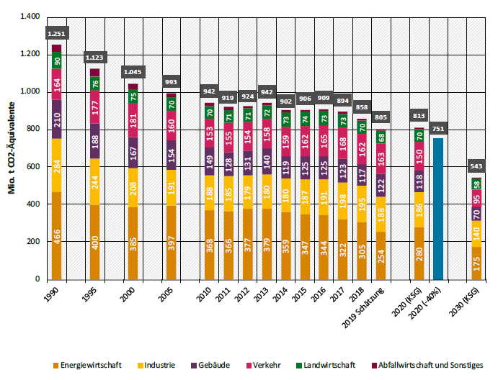
CO2-Emission 2019

Slide 5
CO2-Emission Gebäude

Slide 6
Gebäudestrategie Regierung
Bis 2045 CO2-neutral.
Kann man das erreichen?

Slide 7
CO2-Abgabe..\..\..\..\..\..\

Slide 8
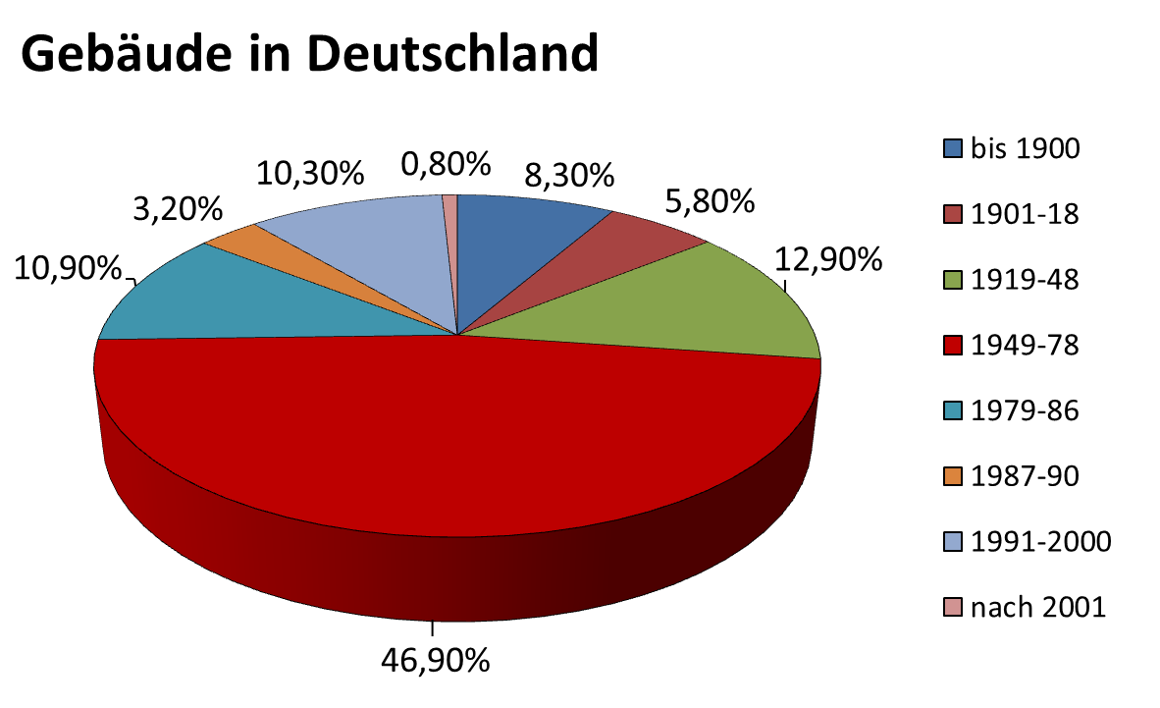
Sanierungsbedarf:
Nach der ersten WSchV 1978
Fazit: überwiegender Teil des Gebäudebestandes in Deutschland ist stark sanierungsbedürftig!!!

Slide 9
Schlüsseltechnologie
Einblasdämmverfahren als Schlüsseltechnologie der energetischen Altbausanierung, da
bauphysikalisch geboten
Sehr schnell durchführbar
Und deshalb extrem preiswert
„Einstiegsdroge“ für die energetische Altbausanierung

Slide 10
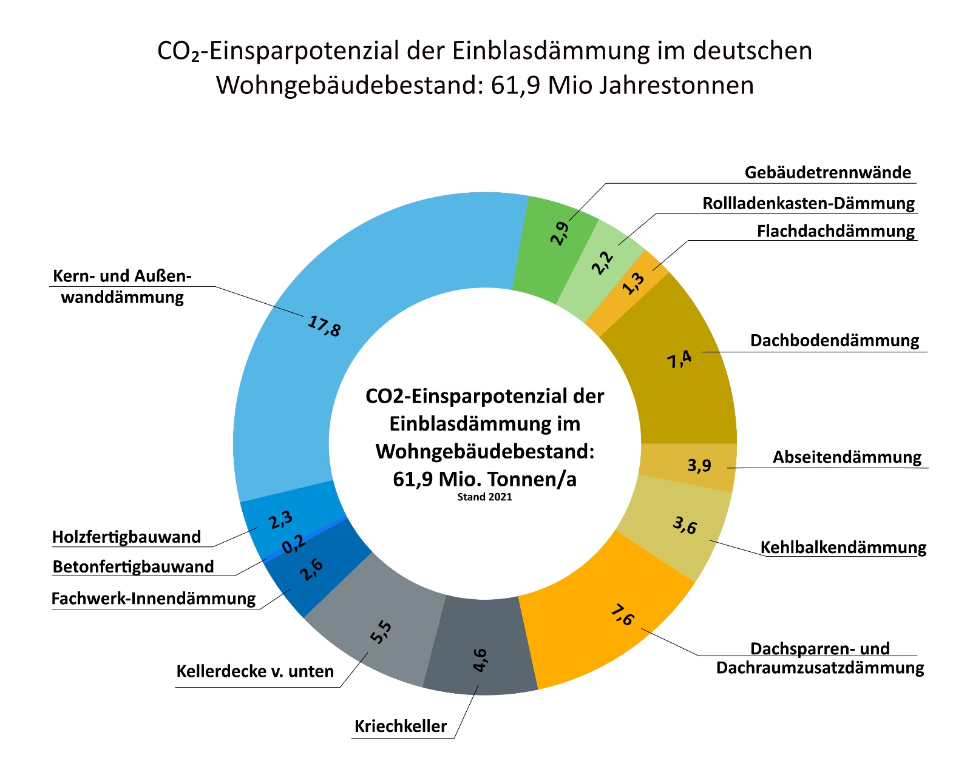
Gebäudestrategie Regierung

Slide 11
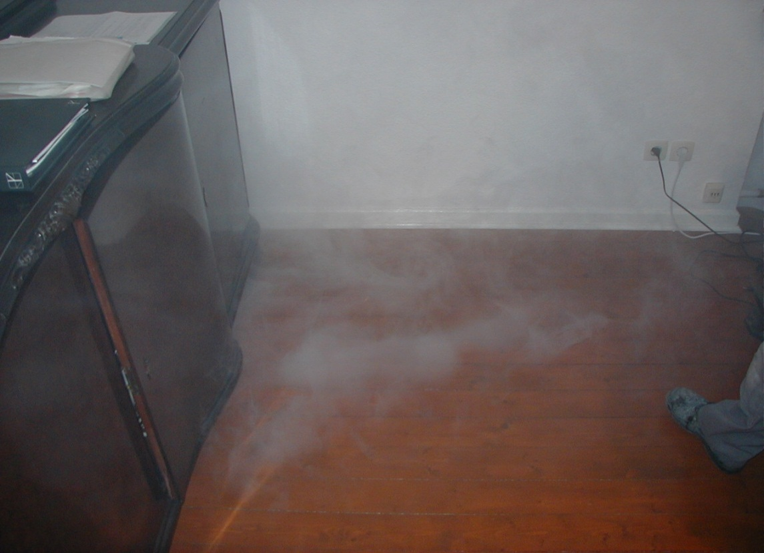
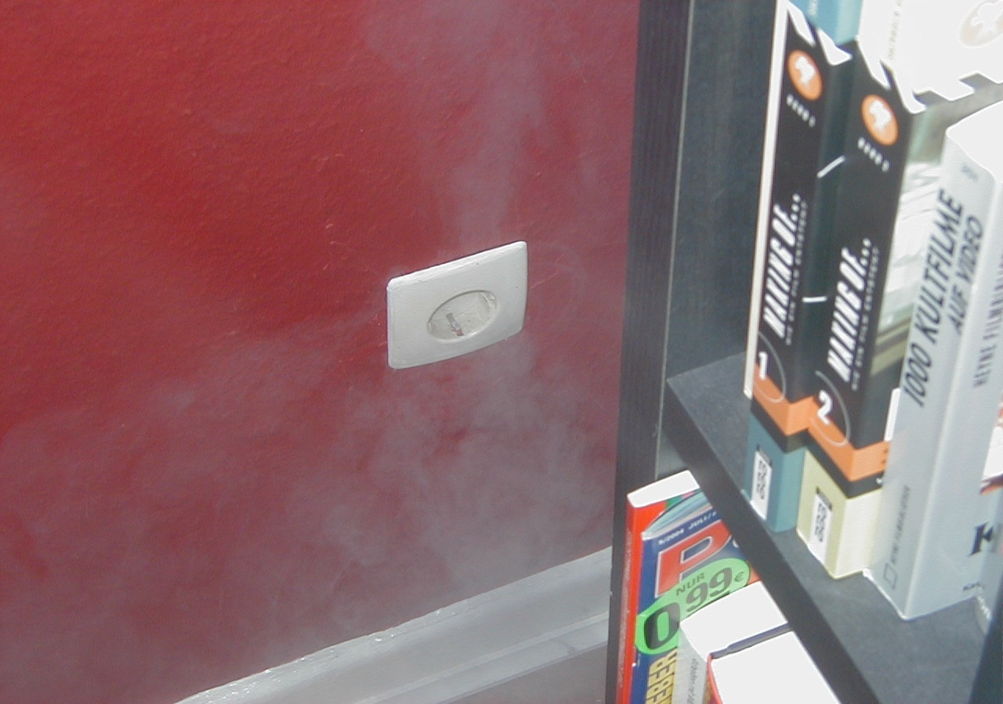
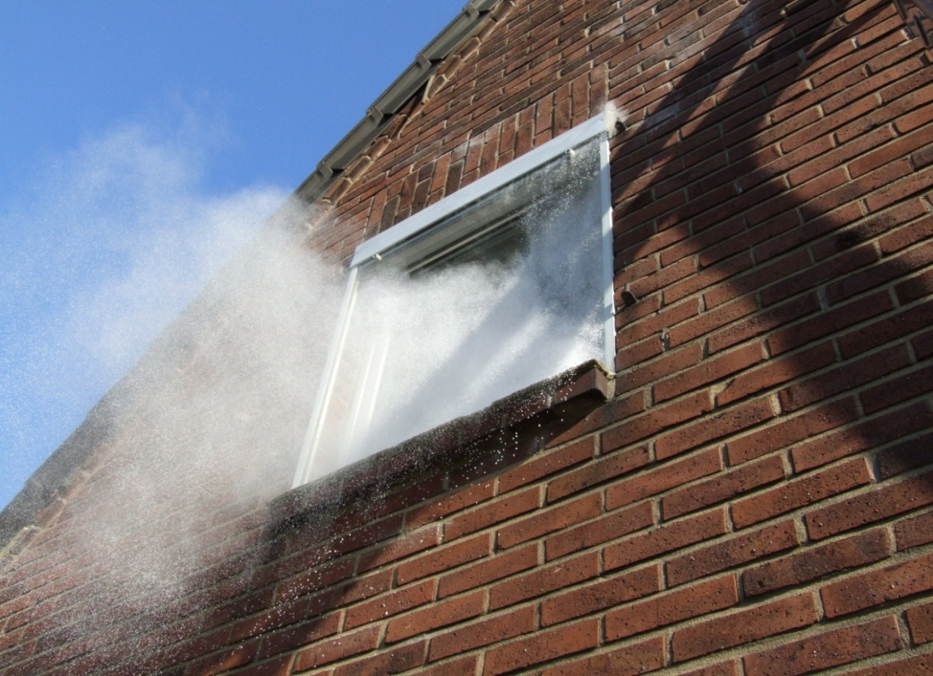
Luftdichtung?
Warum ist die Dämmung von Hohlräumen elementar für die
energetische Altbausanierung?
Es gibt keine stehende Luftschicht! Eine Außendämmung ist wirkungslos

Slide 12
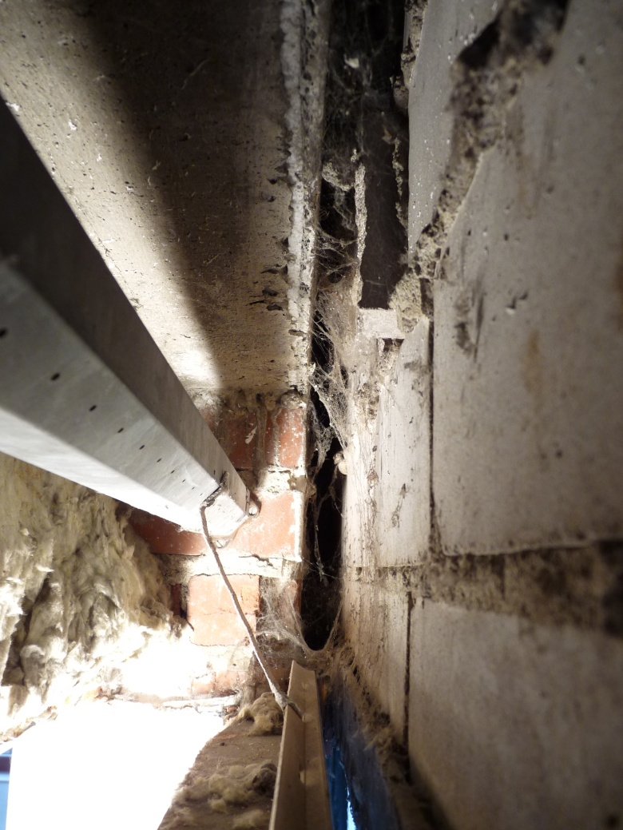
Luftdichtung
Warum ist die Dämmung von Hohlräumen elementar für die
energetische Altbausanierung?
Es gibt keine stehende Luftschicht! Eine Außendämmung ist wirkungslos

Slide 13
Schlüsseltechnologie
> 1,5 Milliarden m² Hohlräume in deutschen Gebäuden

Slide 14
Schlüsseltechnologie
Gebäudehüllfläche 1,5 Milliarden m²
Invest über alles: 48,5 Milliarden €
Energieeinsparung: 156 TWh/a
Heizkosteneinsparung: 12,4 Milliarden €/a
ROI über alles: 3,9 Jahre
CO2-Einsparung: 49,5 Millionen to/a
CO2-Vermeidungskosten pro to: 24,50 €
Vermiedene Strafzahlungen an die EU: 3,2 Milliarden €/a

Slide 15
Einblas-Dämmsituationen

Slide 16
Außenwand

Slide 17
01 – Kerndämmung Außenwand

Slide 18
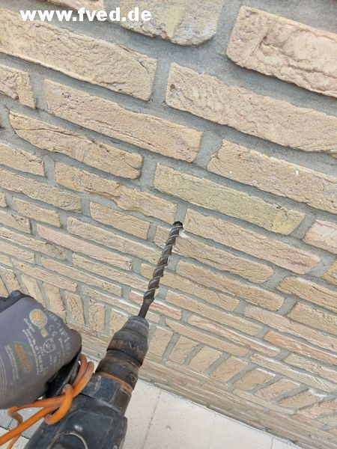
01 – Kerndämmung Außenwand

Slide 19
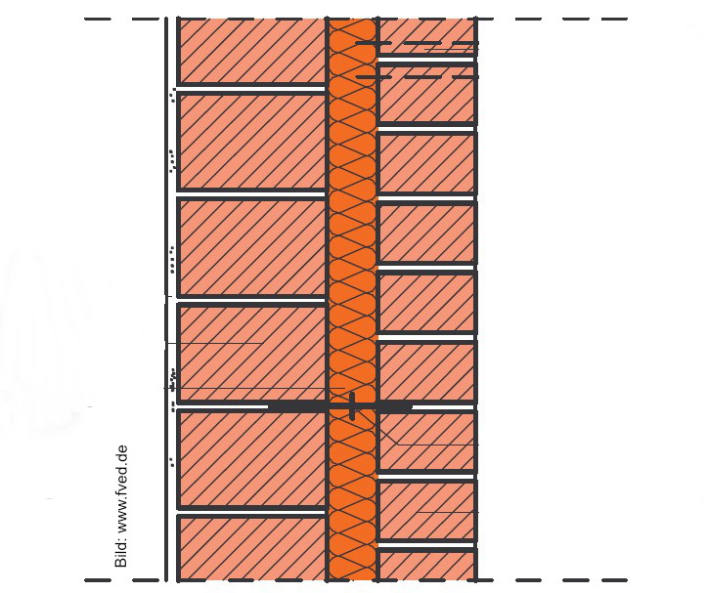
01 – Kerndämmung Außenwand

Slide 20
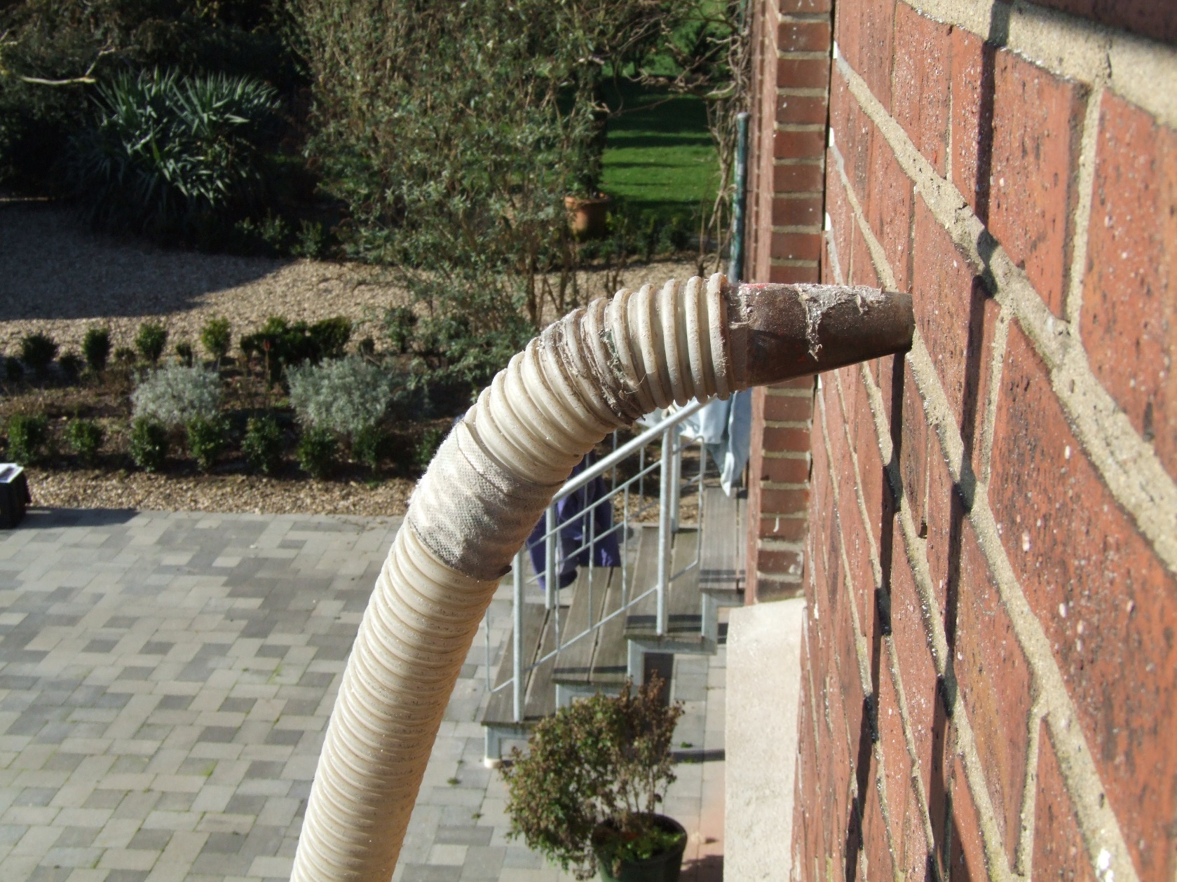
01 – Kerndämmung Außenwand

Slide 21
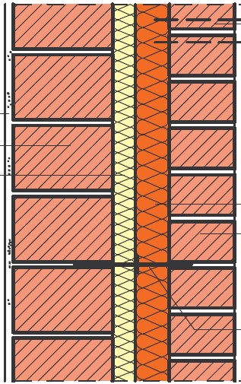
02 – Kerndämmung bei vorhandener Teildämmung

Slide 22
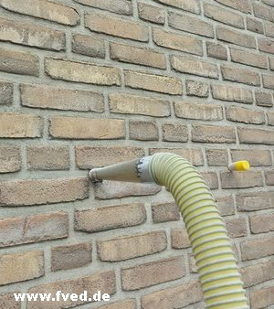
02 – Kerndämmung bei vorhandener Teildämmung

Slide 23
03 – Kerndämmung mit Sicherung Vormauerschale

Slide 24
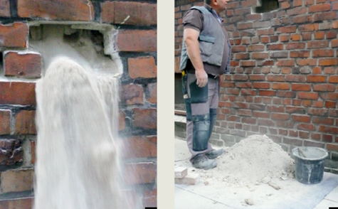
03 – Kerndämmung mit Sicherung Vormauerschale

Slide 25
03 – Kerndämmung mit Sicherung Vormauerschale

Slide 26
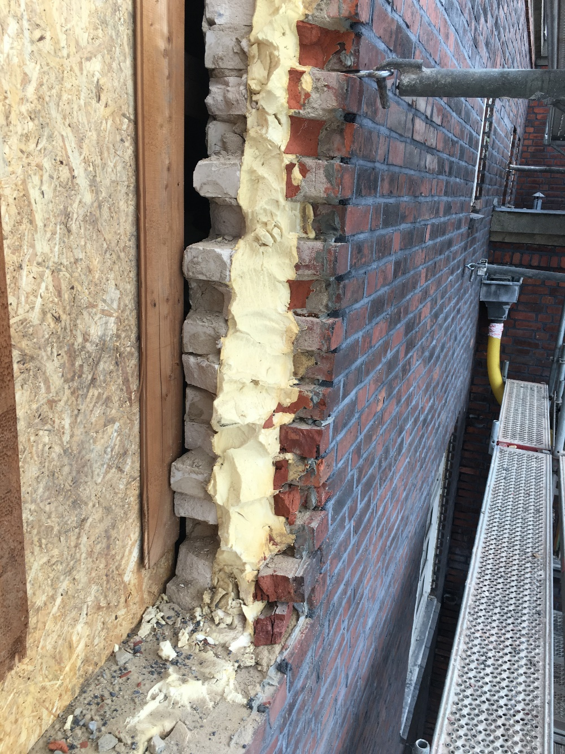
03 – Kerndämmung mit Sicherung Vormauerschale

Slide 27
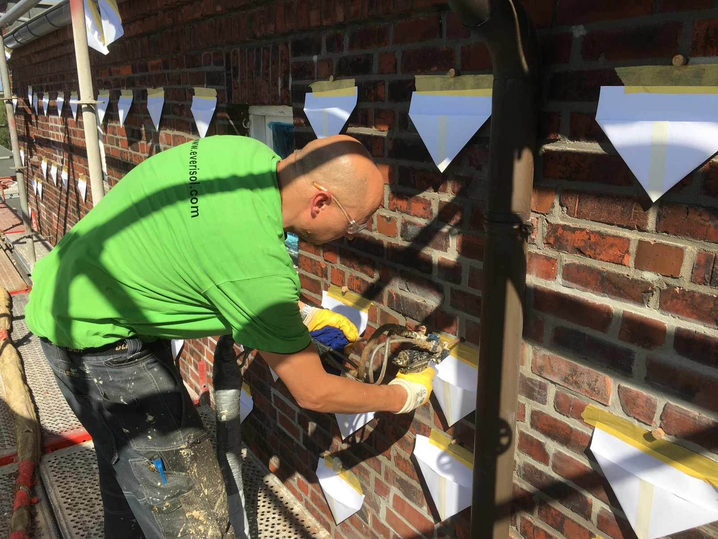
03 – Kerndämmung mit Sicherung Vormauerschale

Slide 28
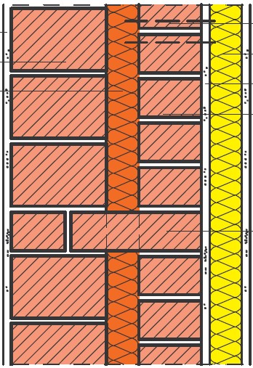
04 – Kerndämmung plus WDVS
Perfekte Dämmung, da
Verbleibende Wärmebrücken bei Kerndämmung eliminiert sind
Perfekter Wärmeschutz
evtl. Verlängerung des Dachüberstandes nicht mehr erforderlich
Preiswerteste Lösung bei PH-Standard (7 cm KD 035 plus 12 cm WDVS Phenolharz WLS 020 -> U-Wert < 0,14 W/m²*K)

Slide 29
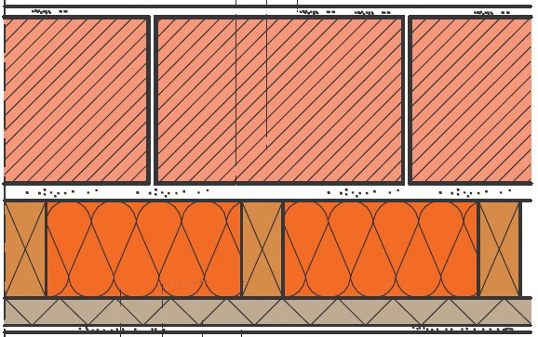
05 – green-deal-Fassade

Slide 30
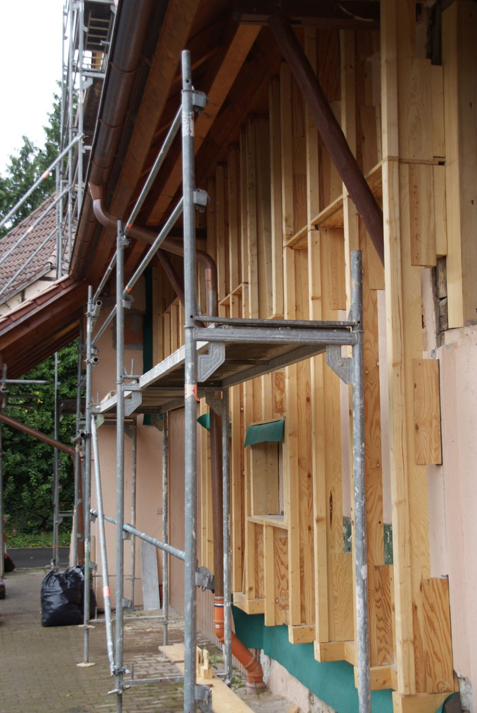
05 – green-deal-Fassade
Holzträger (Holzheizkraftwerk)
Einblasdämmung (wiederverwertbar)
Putzträgerplatte/Putz (Deponie)

Slide 31
05 – green-deal-Fassade
Holzträger (Holzheizkraftwerk)
Einblasdämmung (wiederverwertbar)
Putzträgerplatte/Putz (Deponie)

Slide 32
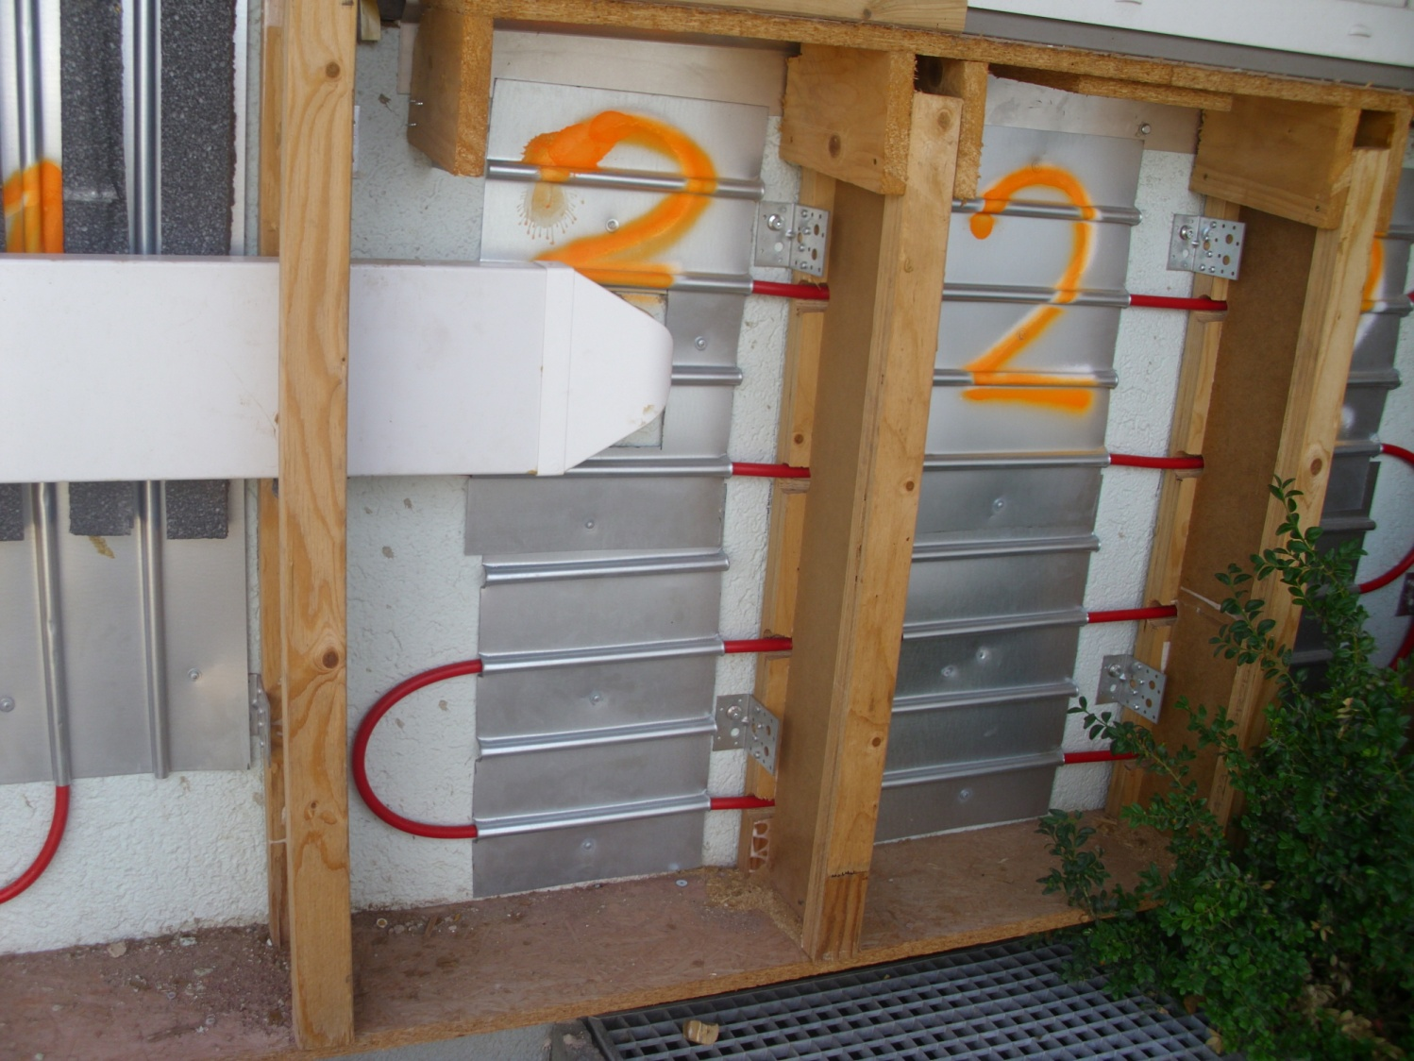
05 – green-deal-Fassade, „Diamant-Standard“
Dämmung und TGA in einem Zug:

Slide 33
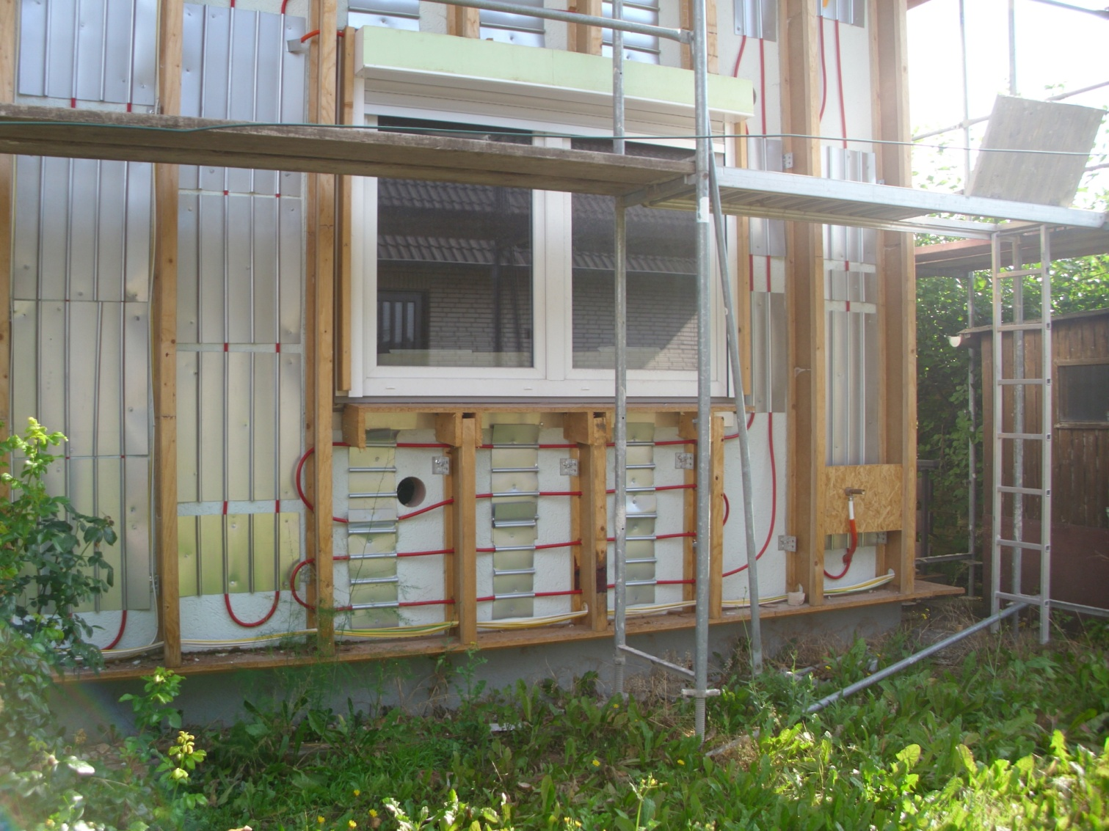
05 – green-deal-Fassade, „Diamant-Standard“
„Beton“kernaktivierung:

Slide 34
Obere Geschoßdecke

Slide 35
Obere Geschoßdecke - Exkurs
Hüllflächenoptimierung – ein Gedankenexperiment
Hausbesitzer A
Hausbesitzer B
Gleiche bauliche Situation
Freistehendes Haus
Gleiches Nutzerverhalten
Derselbe Anfangs-Energieverbrauch
Dachboden nicht bewohnt
Preisoptimierte Sanierung
Hausbesitzer A dämmt so
Hausbesitzer B dämmt so
Energieeinsparung nach der Dämmung bei beiden Gebäuden gleich

Slide 36
Obere Geschoßdecke - Exkurs
Wieviel muss Hausbesitzer B mehr bezahlen?

Slide 37
Obere Geschoßdecke - Exkurs
Hüllflächenoptimierung – ein Gedankenexperiment
Hausbesitzer A
Hausbesitzer B

Slide 38
Obere Geschoßdecke - Exkurs
Hüllflächenoptimierung
A
Dämmfläche B mehr als 2 x so groß wie Dämmfläche A
Faktor 2
Schwierigkeit B: mehr als doppelt so teuer wie A
Faktor 2
Abstrahlfläche B mehr als doppelt so groß wie A
Faktor 2 (es muss doppelt
so dick gedämmt
werden) ..\..\..\..\..\..\Dropbox\Christoph v Stein\exel-Berechnungen\Dachflächenberechnung2_g.xls
B

Slide 39
Obere Geschoßdecke - Exkurs
Hüllflächenoptimierung
A
B
> Faktor 8 - 16!

Slide 40
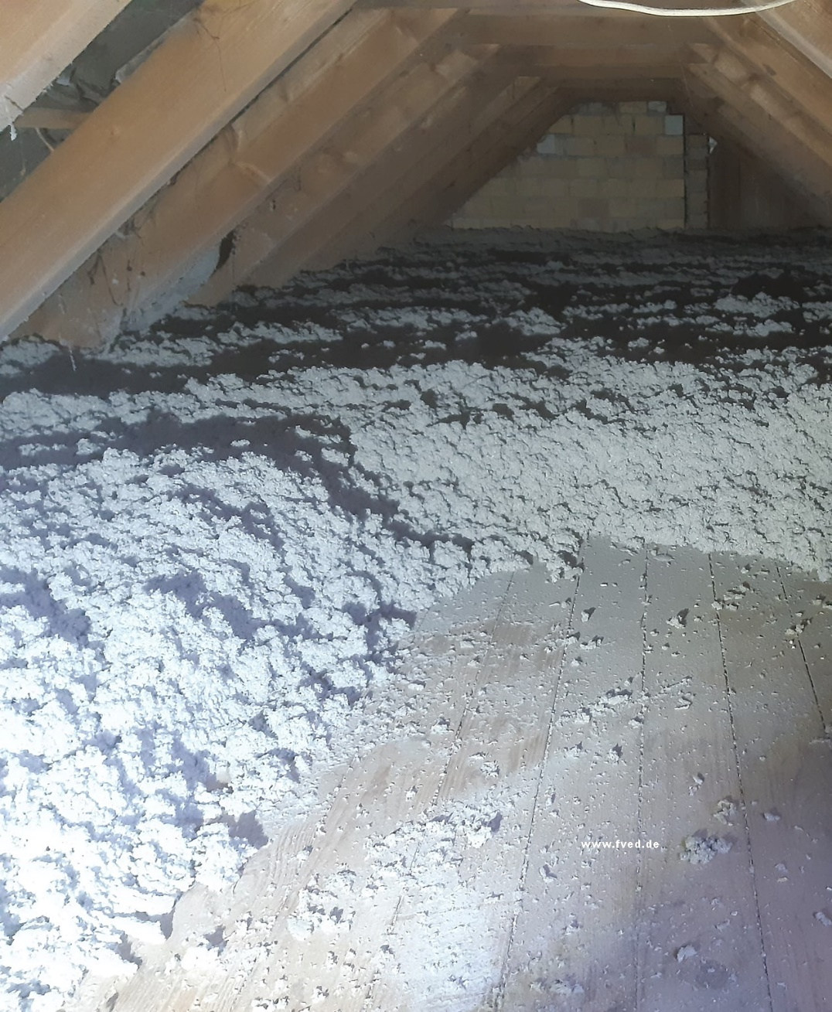
06 – Einblasdämmung auf Kehlbalkenlage, nicht begehbar

Slide 41
Exkurs – wirtschaftlichste Dämmdicke
Dämmung obere Geschoßdecke
GEG
Förderung

Slide 42
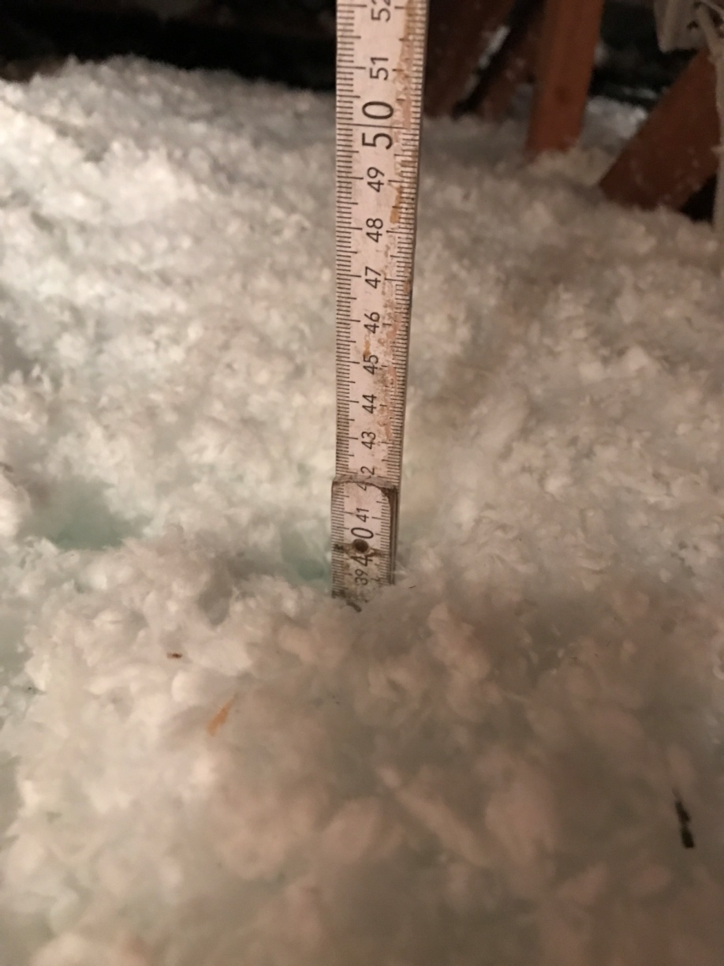
Exkurs – wirtschaftlichste Dämmdicke
Dämmung obere Geschoßdecke

Slide 43
Exkurs – wirtschaftlichste Dämmdicke
Dämmung obere Geschoßdecke
GEG
Förderung

Slide 44
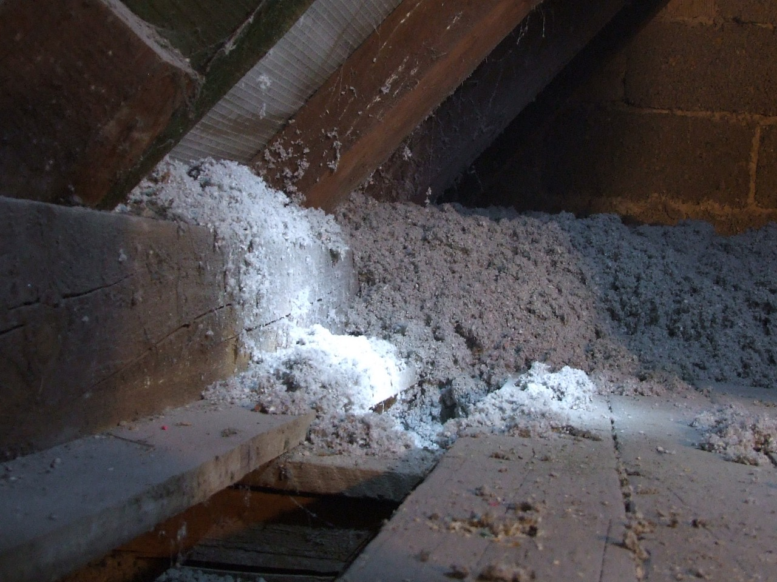
06 – Einblasdämmung auf Kehlbalkenlage, nicht begehbar

Slide 45
07 – Einblasdämmung auf Kehlbalkenlage, begehbar

Slide 46
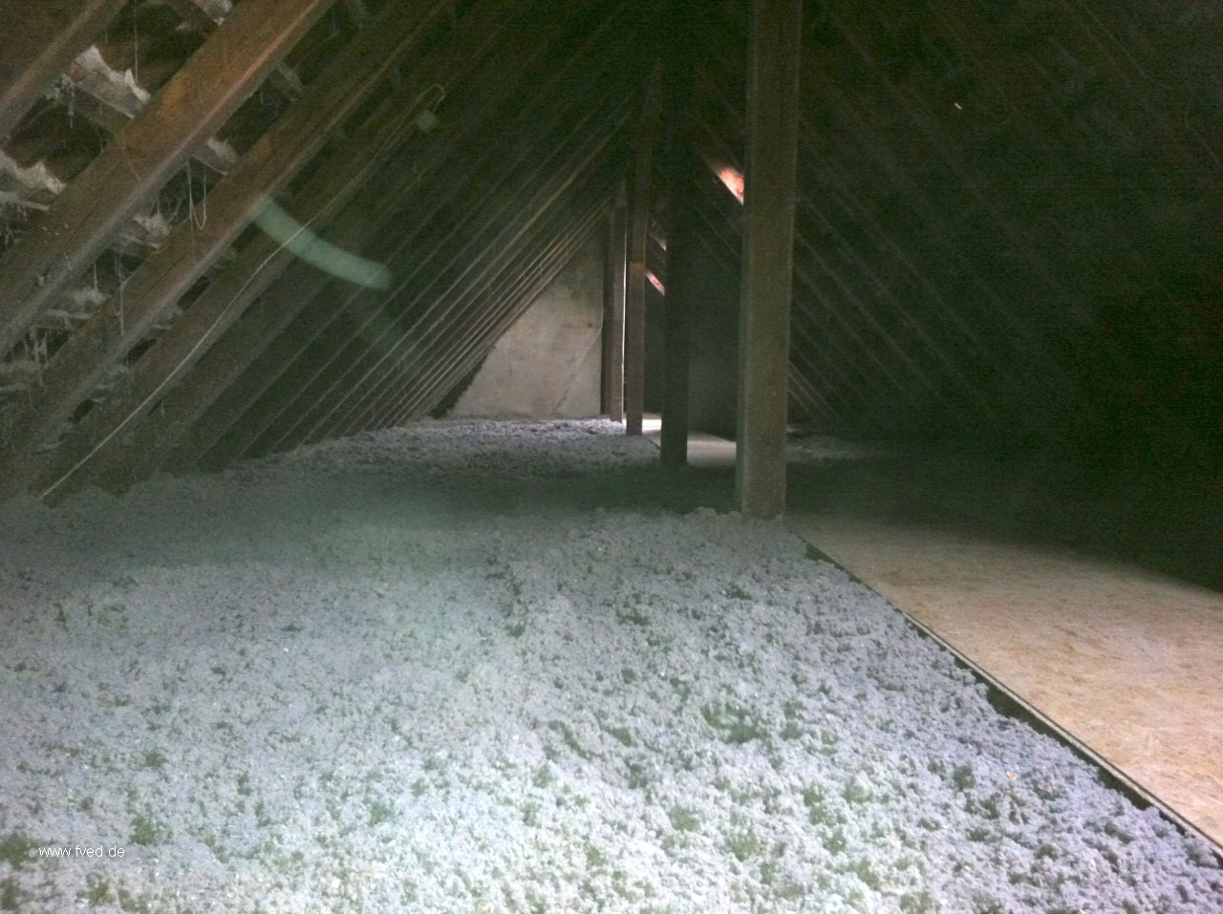
07 – Einblasdämmung auf Kehlbalkenlage, begehbar

Slide 47
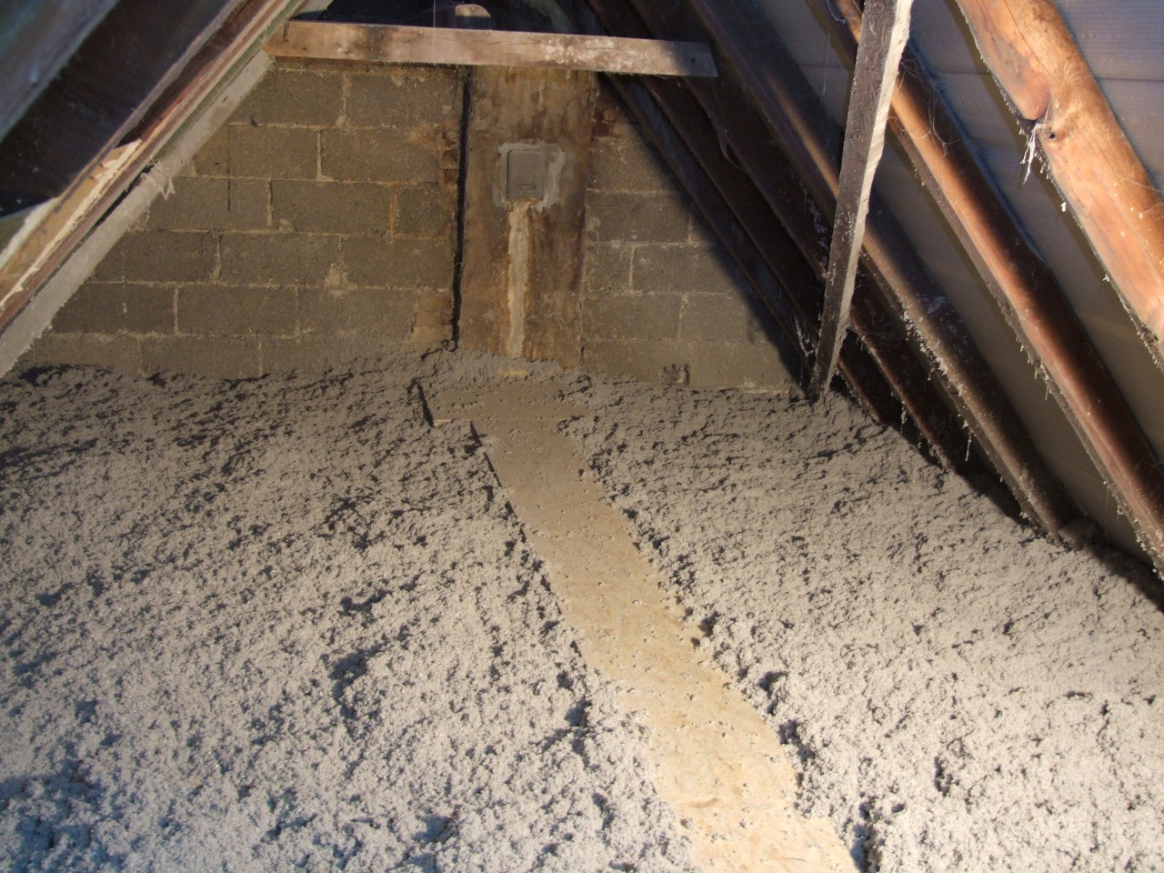
07 – Einblasdämmung auf Kehlbalkenlage, begehbar

Slide 48
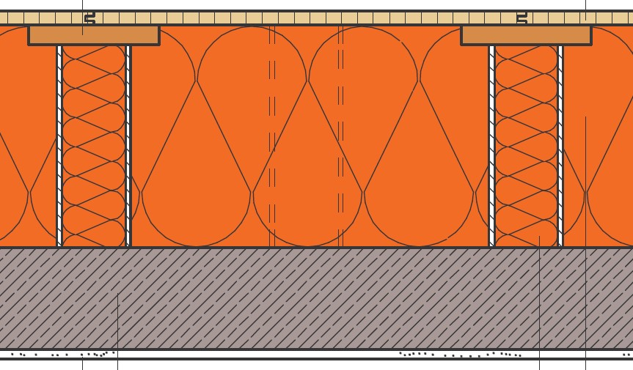
08 – Einblasdämmung auf Betondecke, begehbar

Slide 49
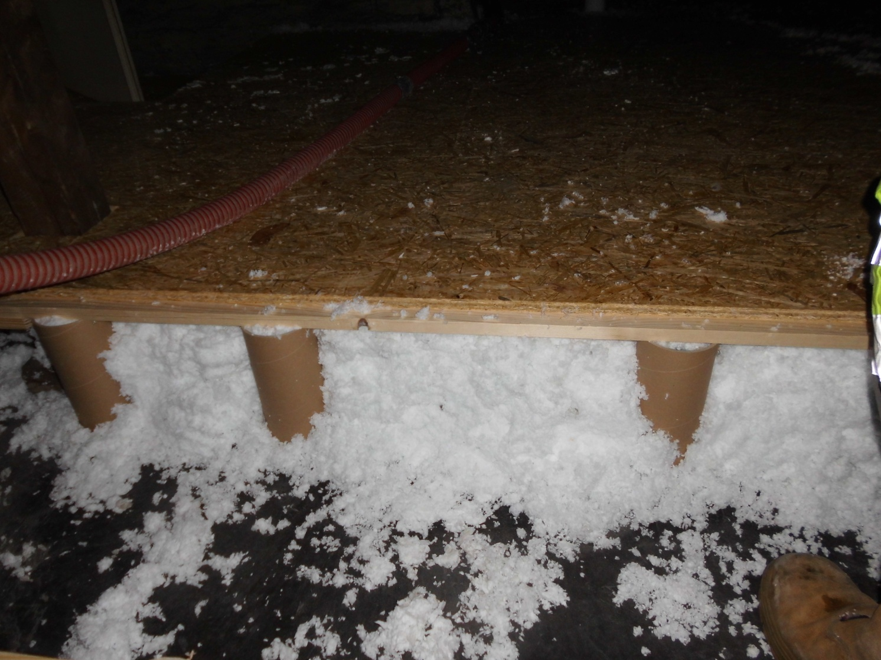
08 – Einblasdämmung auf Betondecke, begehbar

Slide 50
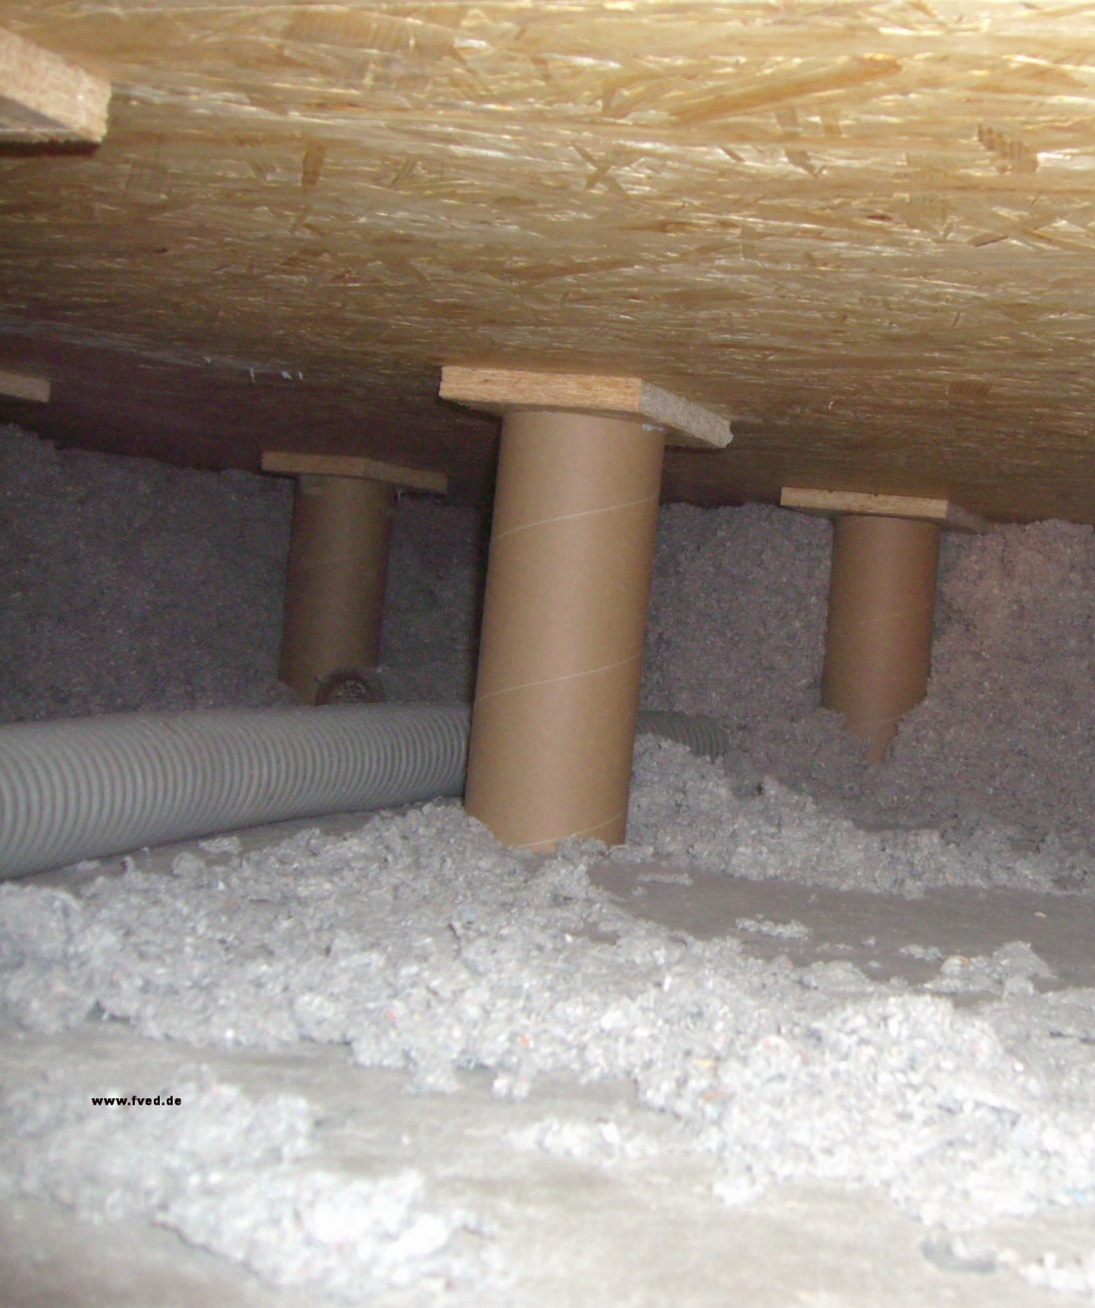
08 – Einblasdämmung auf Betondecke, begehbar

Slide 51
08 – Einblasdämmung auf Betondecke, begehbar
Dämmung obere Geschoßdecke
GEG
Förderung

Slide 52
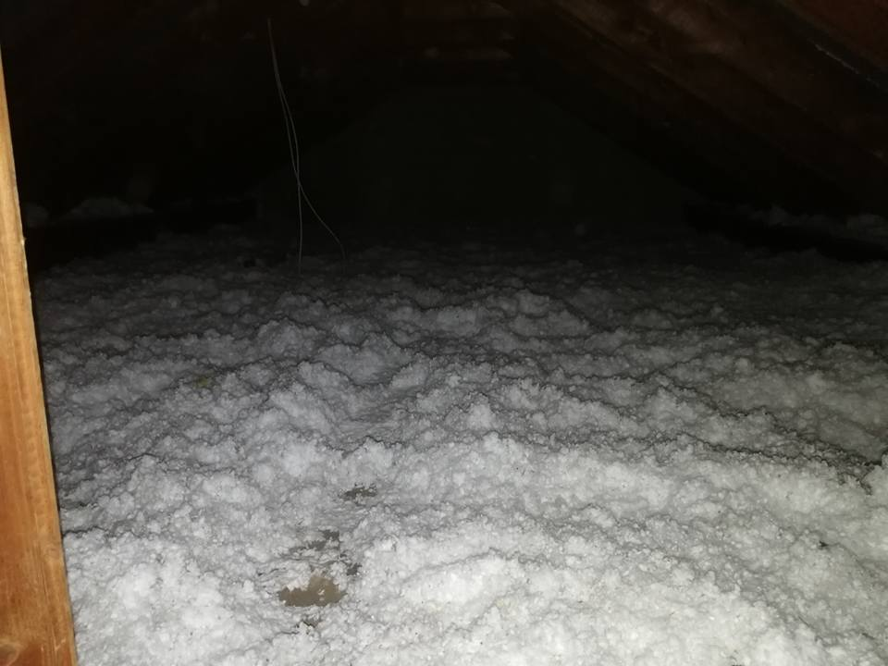
09 – Einblasdämmung auf Betondecke, nicht begehbar

Slide 53
09 – Einblasdämmung auf Betondecke, nicht begehbar

Slide 54
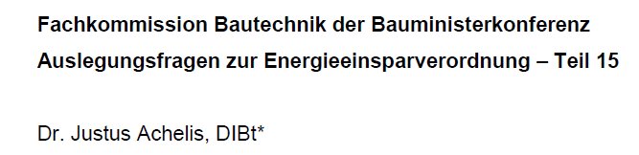
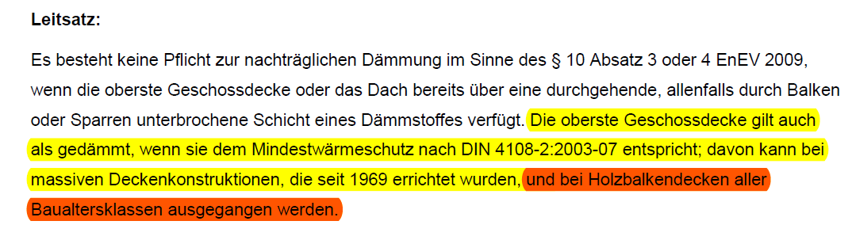
Exkurs: Dämmpflicht OGD?
Mit Asche/Schlacke/Lehm teilweise oder ganz gefüllt
Ohne Füllung
Teilweise gedämmt (neuere Gebäude)
Holzbalkendecke braucht nicht gedämmt werden!
Entspricht U-Wert 0,8 W/m²K

Slide 55
Exkurs: Dämmpflicht OGD?
 | DIN 4108-2 | Nachhaltige Sanierung | Reduktion
U-Wert Konstruktion | 0,8 W/m²K | 0,1 W/m²K | 0,7 W/m²K
Kosten Dämmung |  | 22,90 €/m² (35 cm Aufblasdämmung)
Heizenergie/a |  |  | 67 kWh/m²
Heizkosten/a |  |  | 5,40 €/m²
CO2/a |  |  | 20 kg/m²
Verzinsung Kapital |  |  | 23%
ROI |  |  | 4,3 a
1 m² Deckenfläche

Slide 56
Exkurs: Dämmpflicht OGD?
 | DIN 4108-2 | Nachhaltige Sanierung | Reduktion
U-Wert Konstruktion | 0,8 W/m²K | 0,1 W/m²K | 0,7 W/m²K
Kosten Dämmung |  | 2.290 Mio € (35 cm Aufblasdämmung)
Heizenergie/a |  |  | 6.720 gWh
Heizkosten/a |  |  | 540 Mio €
CO2/a |  |  | 2 Mio to/a
Verzinsung Kapital |  |  | 23%
ROI |  |  | 4,3 a
Die wirtschaftlichste Variante wird vergessen!
100 Mio m² Decken in Deutschland

Slide 57
Steildach

Slide 58
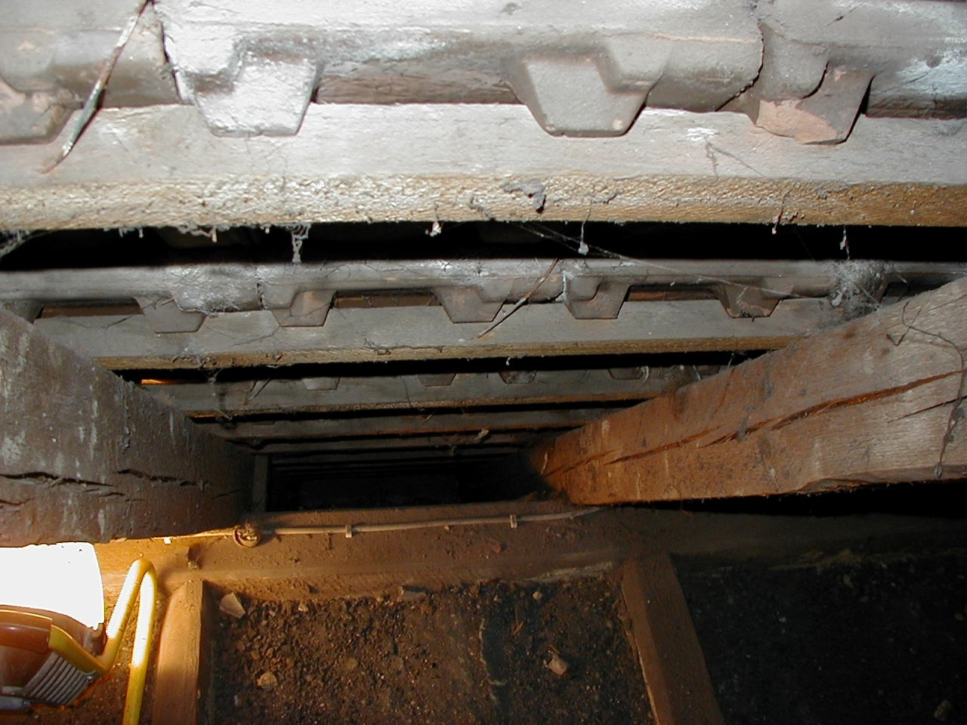
10 – Einblasdämmung im Steildach - Thermobag
Ungedämmte Dachschrägen

Slide 59
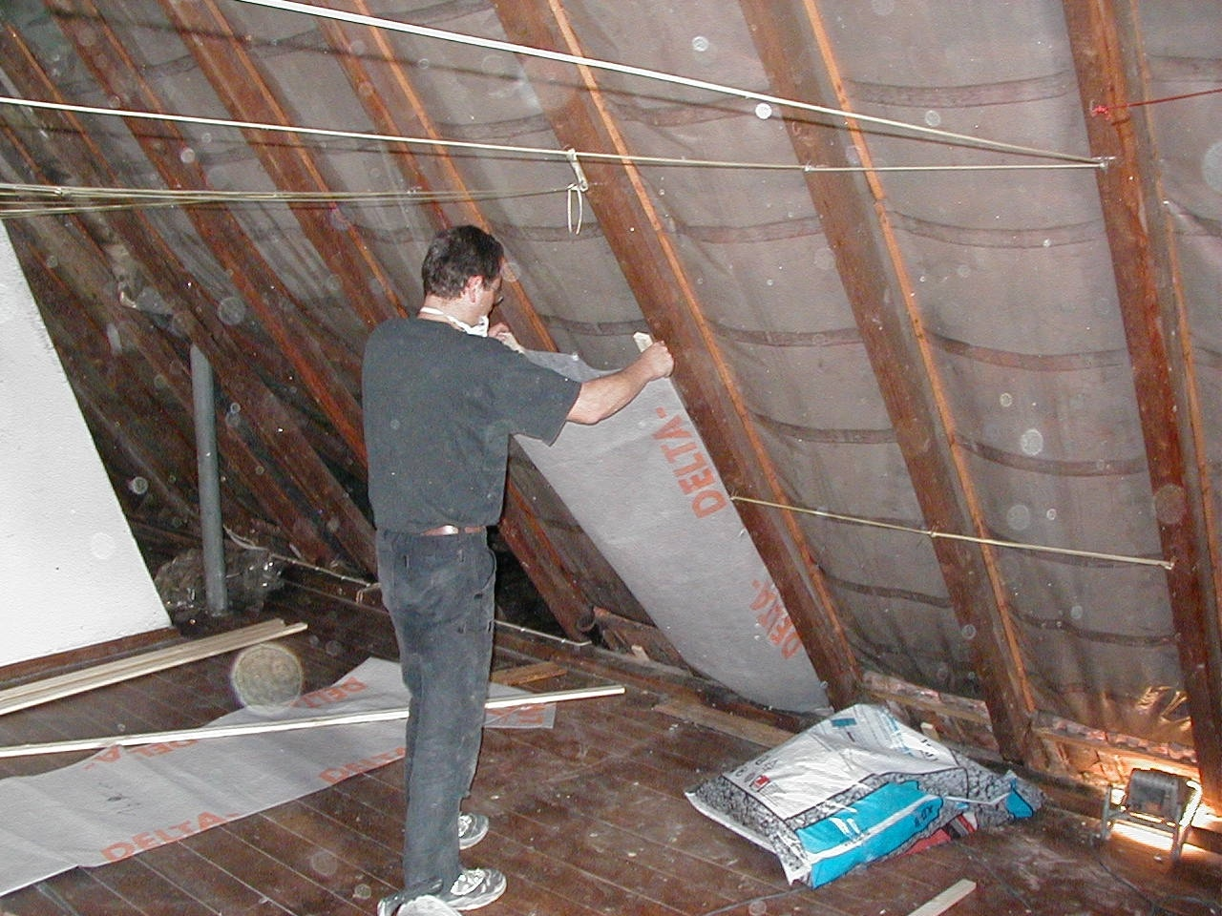
10 – Einblasdämmung im Steildach - Thermobag
Ungedämmte Dachschrägen

Slide 60
10 – Einblasdämmung im Steildach - Thermobag

Slide 61
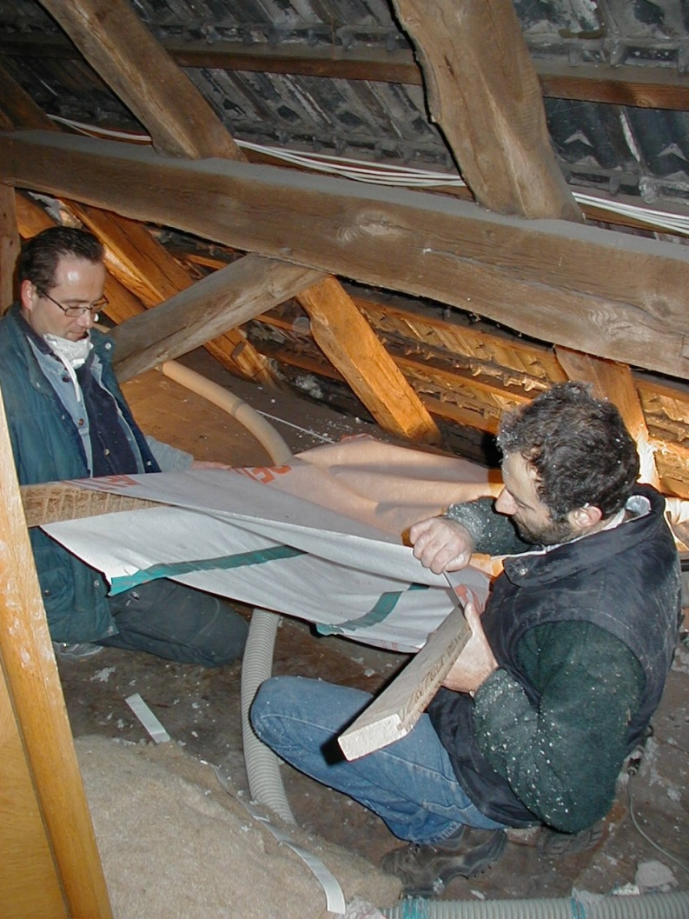
10 – Einblasdämmung im Steildach - Thermobag
Ungedämmte Dachschrägen

Slide 62
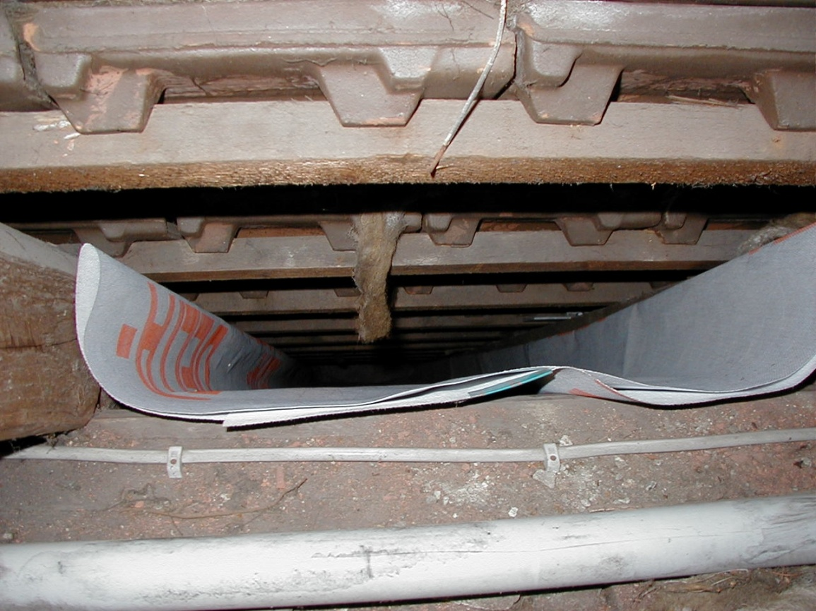
10 – Einblasdämmung im Steildach - Thermobag
Ungedämmte Dachschrägen

Slide 63
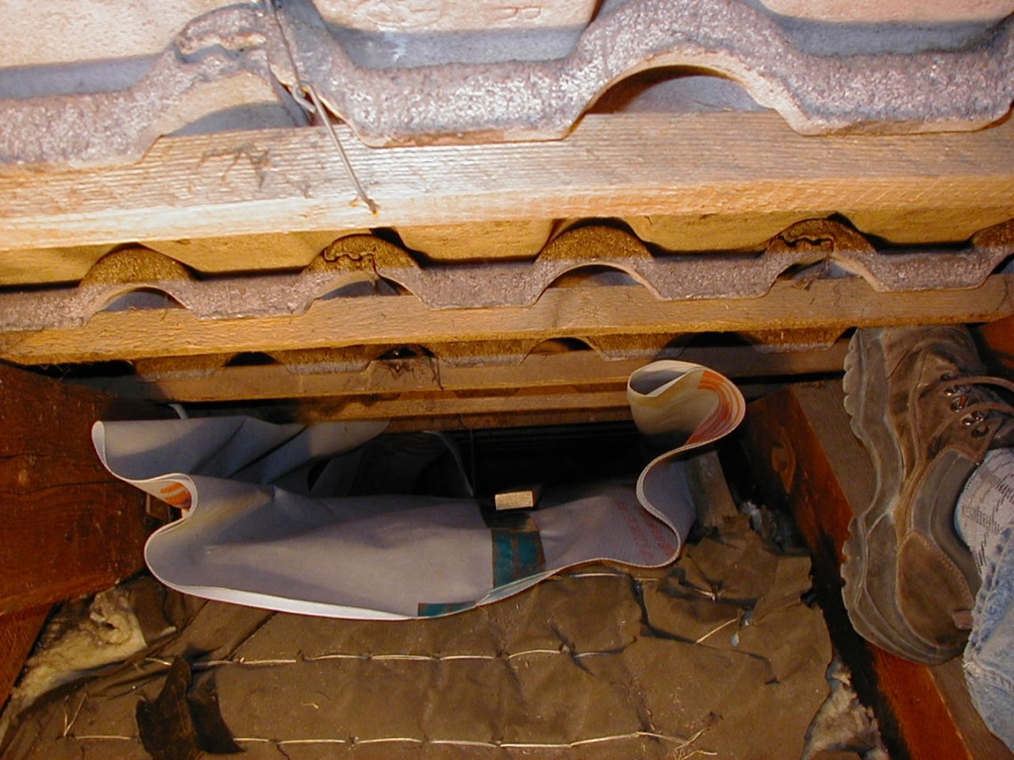
10 – Einblasdämmung im Steildach - Thermobag
Hilfslatte für Hinterlüftung

Slide 64
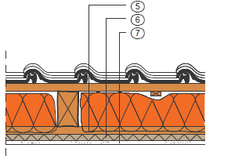
10 – Einblasdämmung im Steildach - Thermobag
gedämmte Dachschrägen

Slide 65
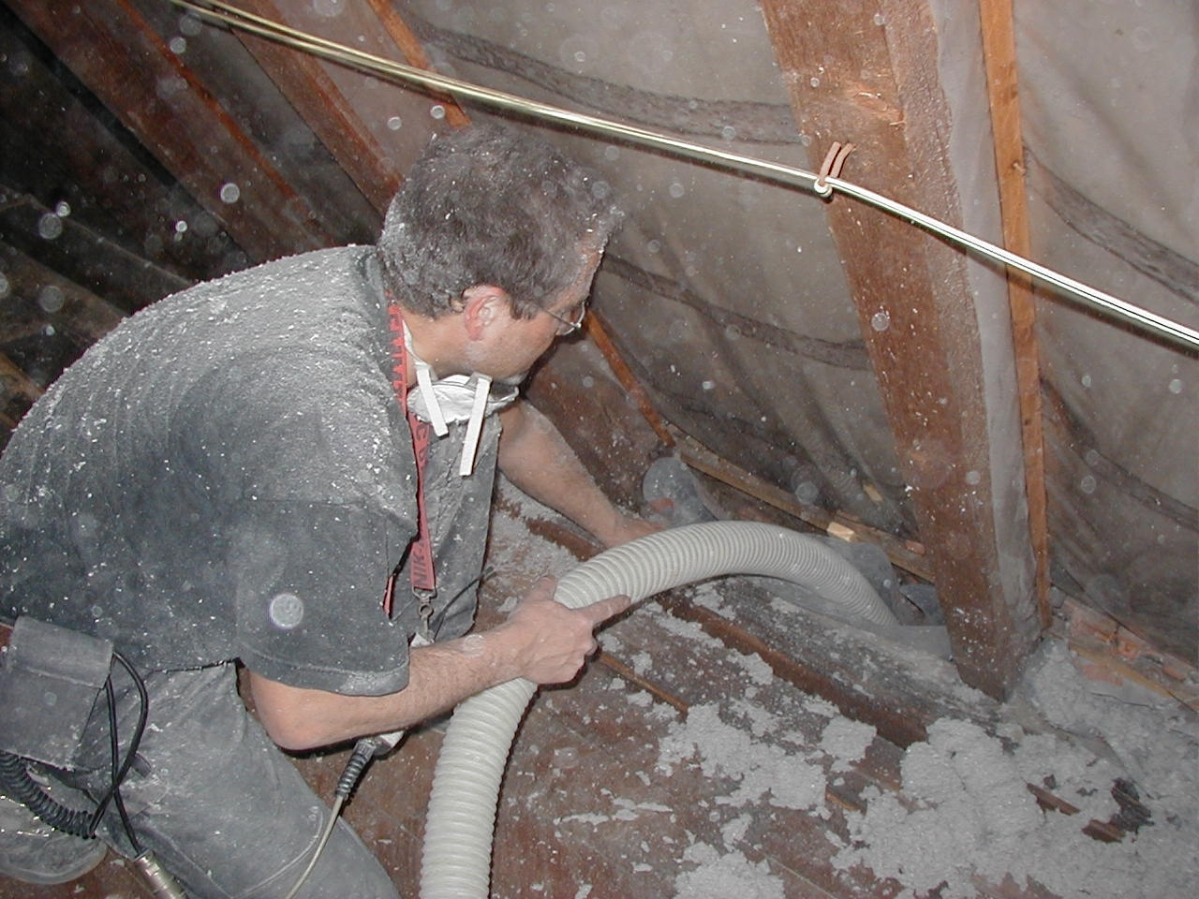
10 – Einblasdämmung im Steildach - Thermobag
Ungedämmte Dachschrägen

Slide 66
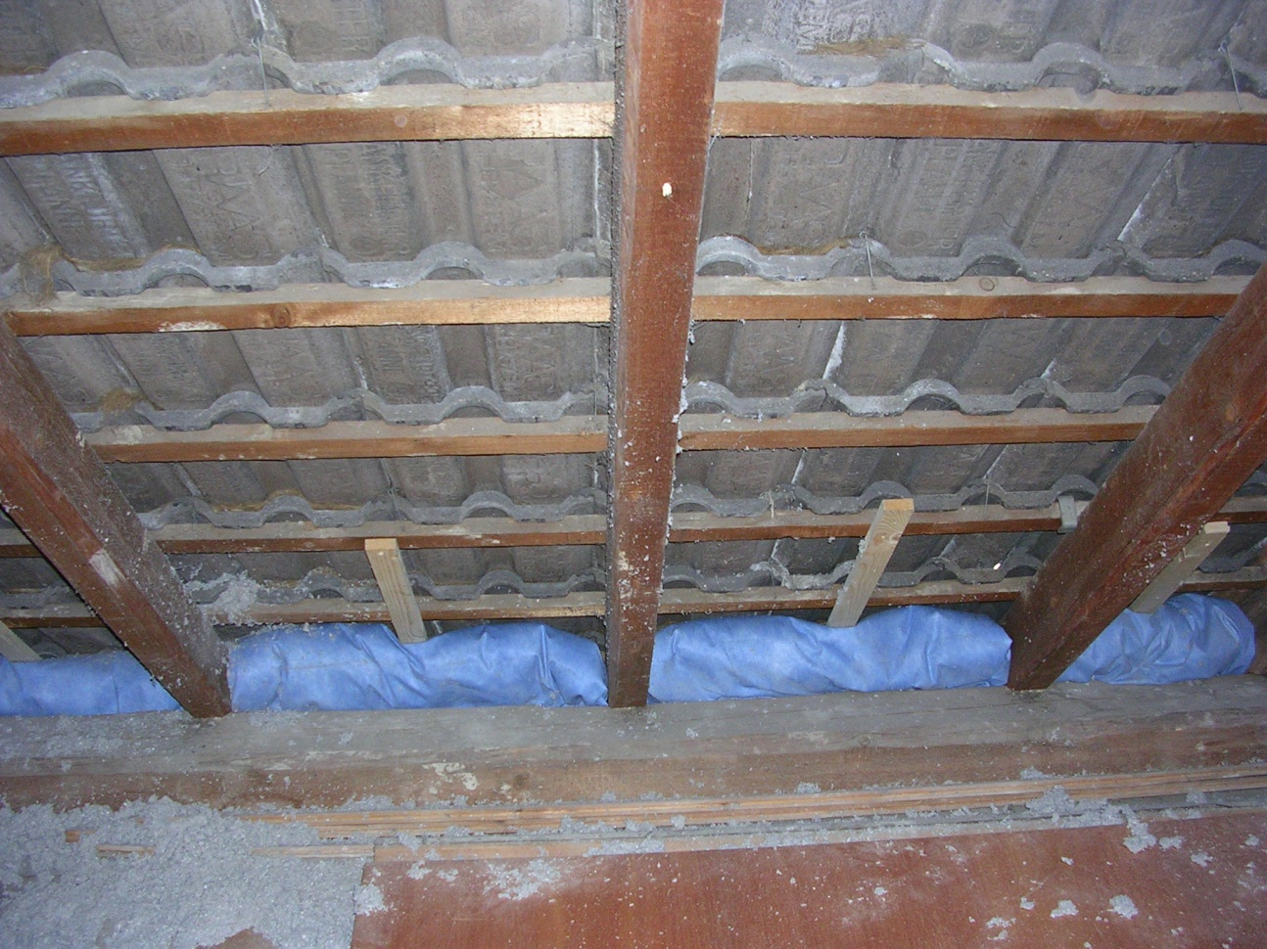
10 – Einblasdämmung im Steildach - Thermobag
gedämmte Dachschrägen

Slide 67
Decke - Nagelbinderkonstruktion

Slide 68
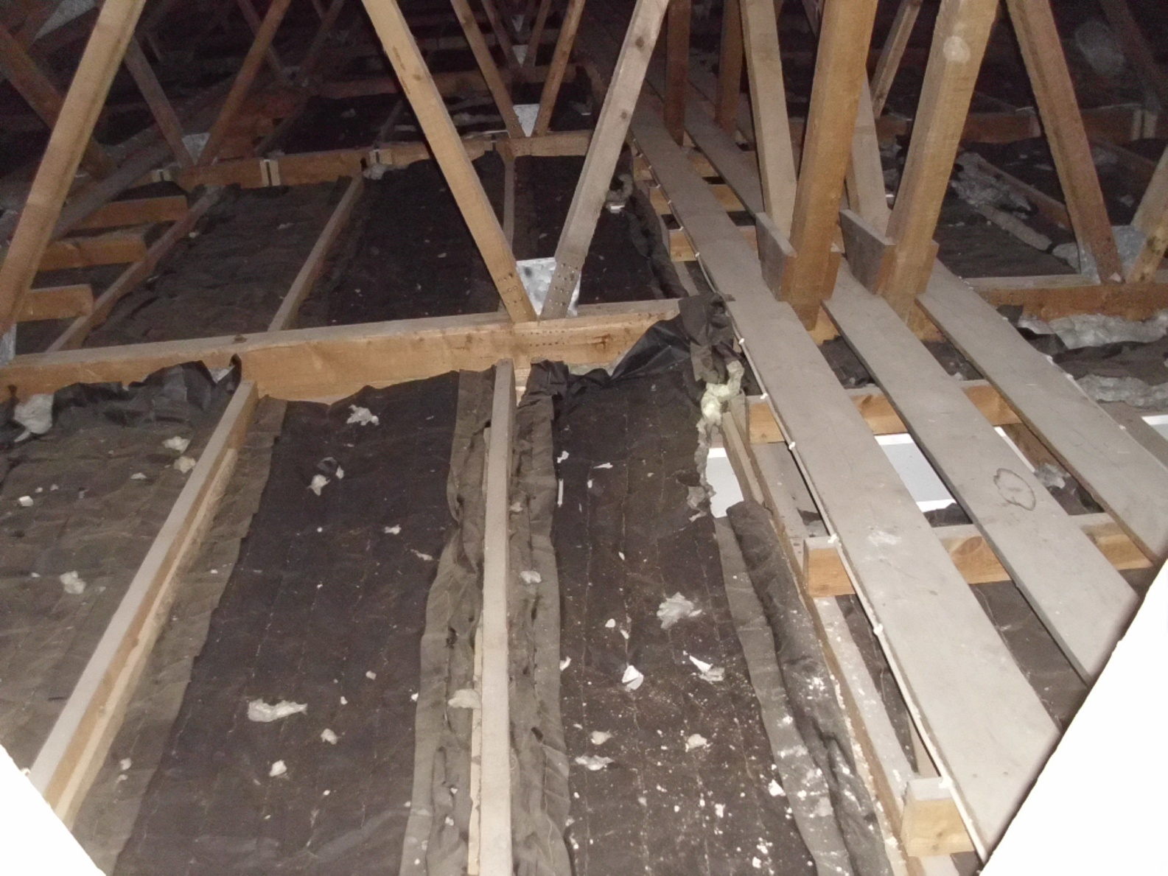
11 – Einblasdämmung Nagelbinderkonstruktion
Modernisierung Gewerbe-Immobilien

Slide 69
11 – Einblasdämmung Nagelbinderkonstruktion

Slide 70
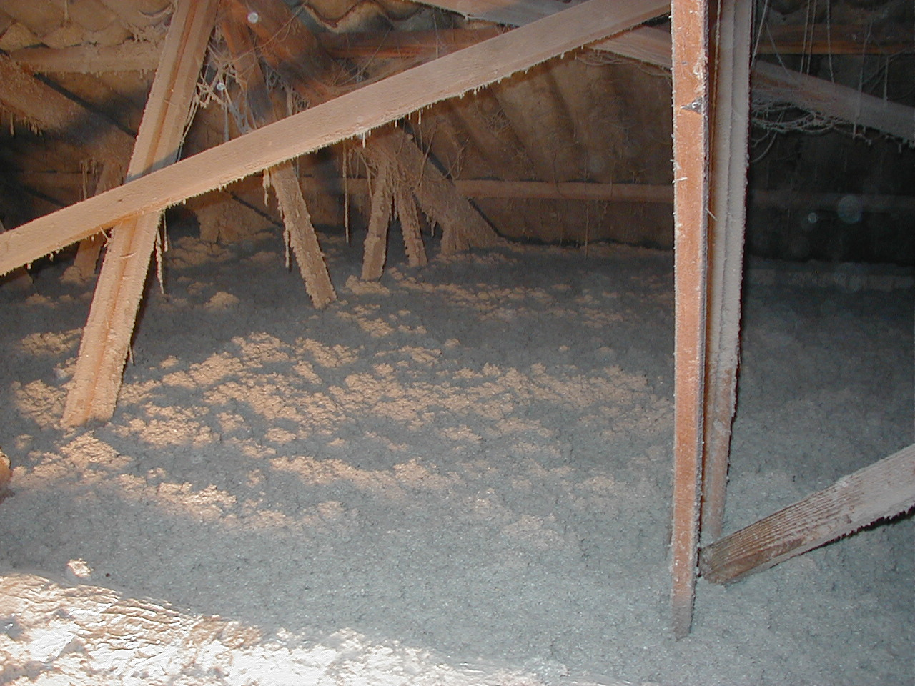
11 – Einblasdämmung Nagelbinderkonstruktion
Modernisierung Gewerbe-Immobilien

Slide 71
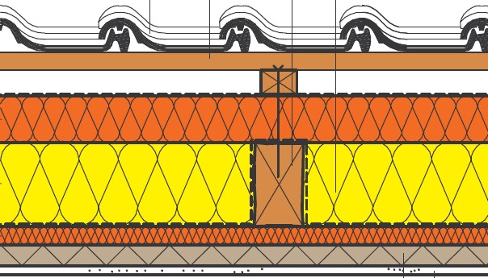
12 – Einblasdämmung Zwischensparren- plus Aufsparrendämmung

Slide 72
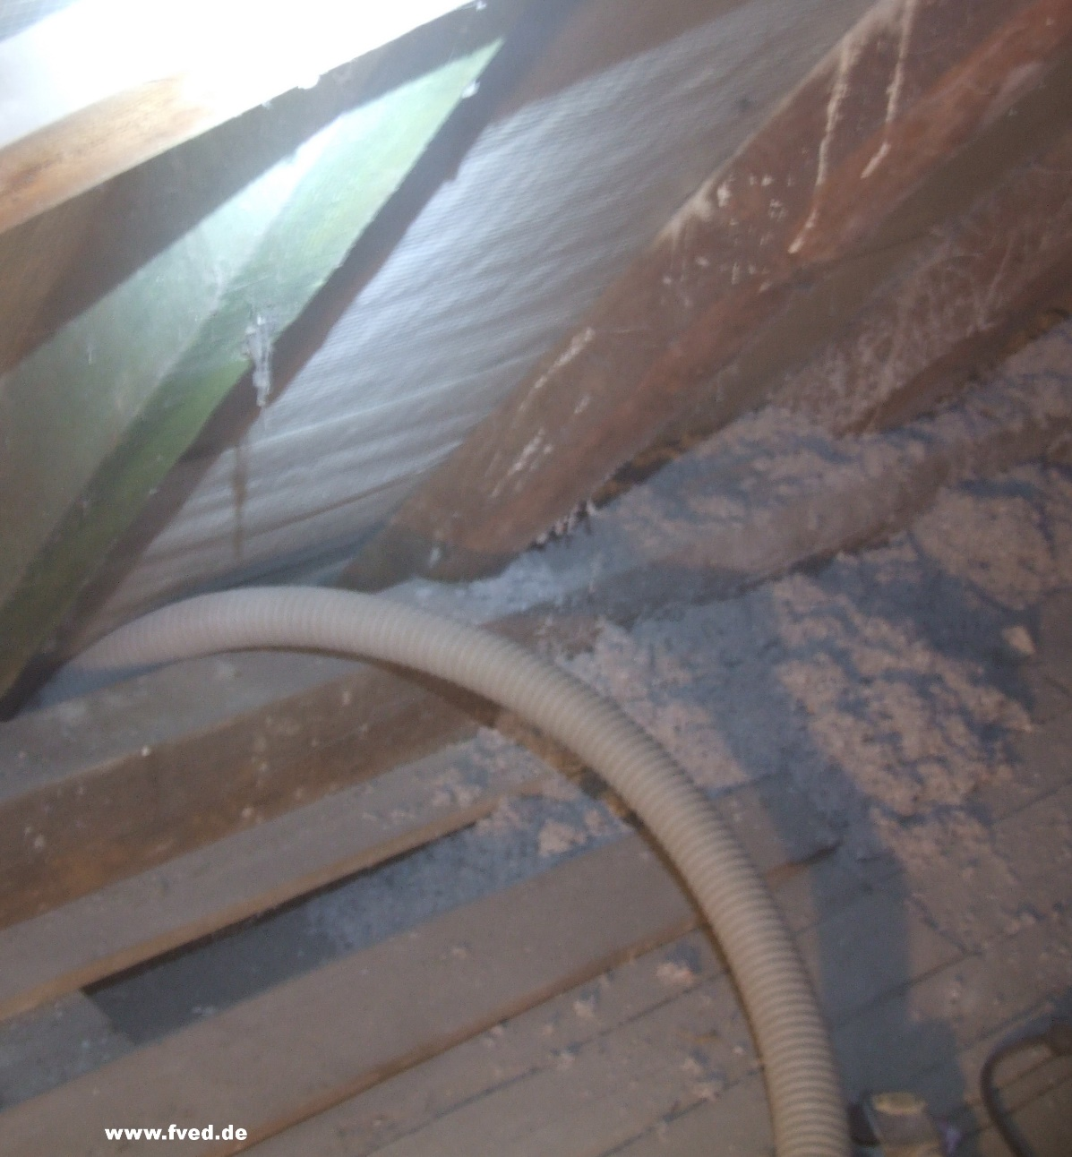
13 – Einblasdämmung Zwischensparrendämmung gegen Unterspannbahn

Slide 73
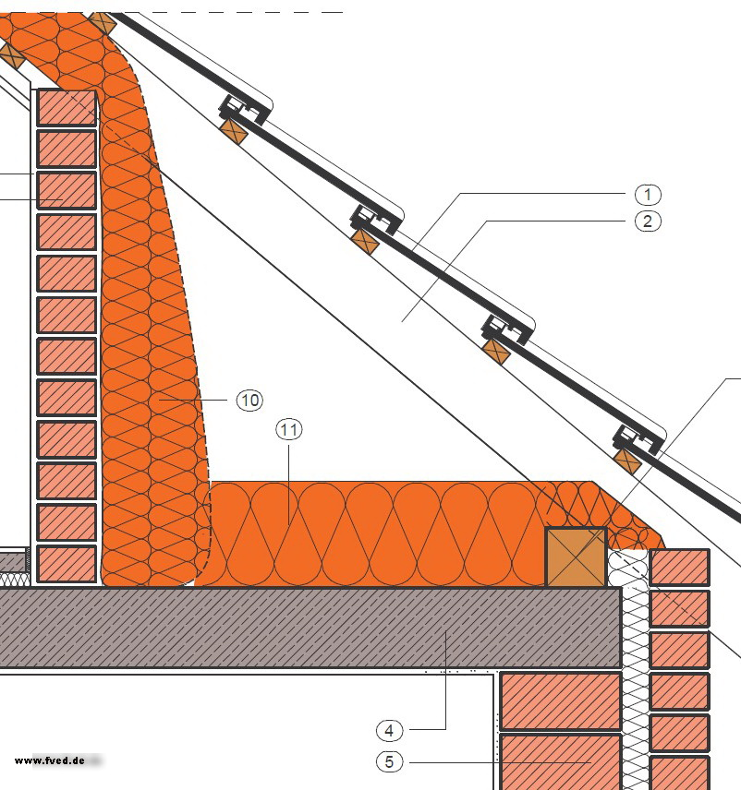
14 – Einblasdämmung Abseite mit Thermobag

Slide 74
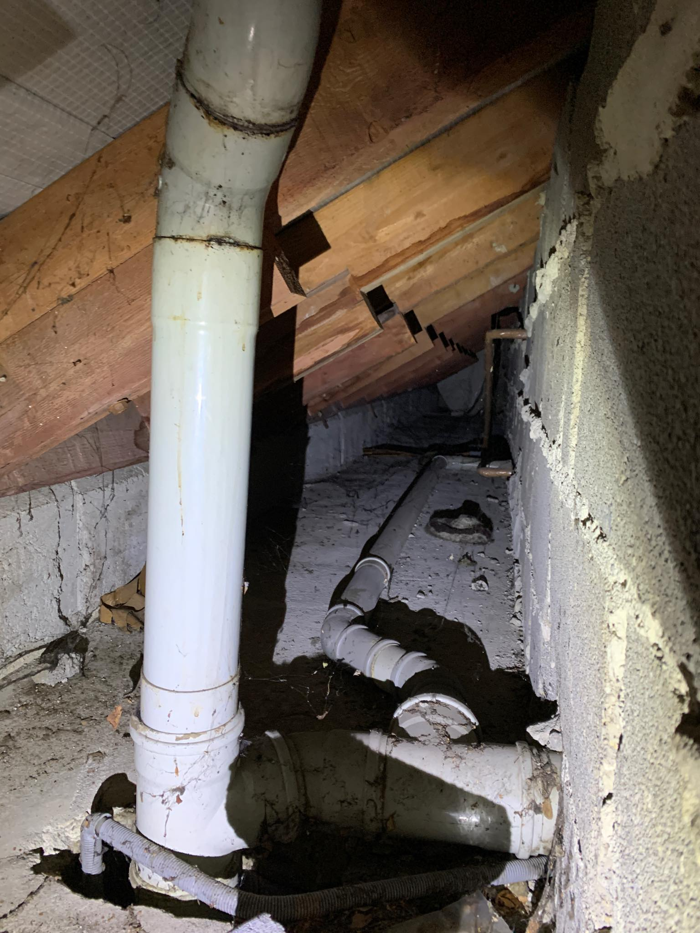
15 – Einblasdämmung Drempel ausblasen

Slide 75
15 – Einblasdämmung Drempel ausblasen

Slide 76
15 – Einblasdämmung Drempel ausblasen

Slide 77
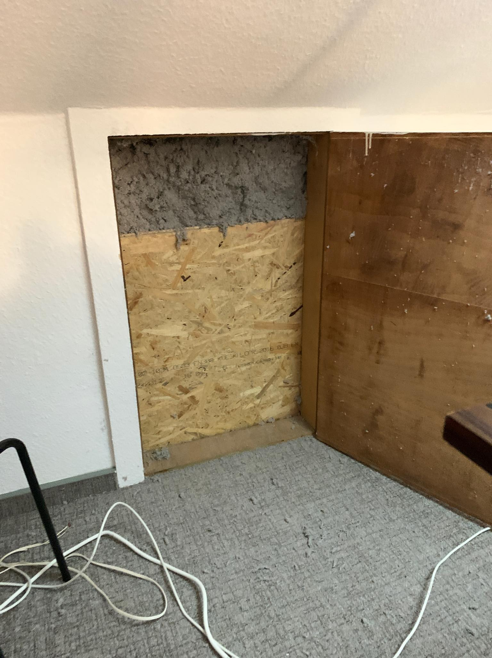
15 – Einblasdämmung Drempel ausblasen
Max. 1 m Dämmstoff!

Slide 78
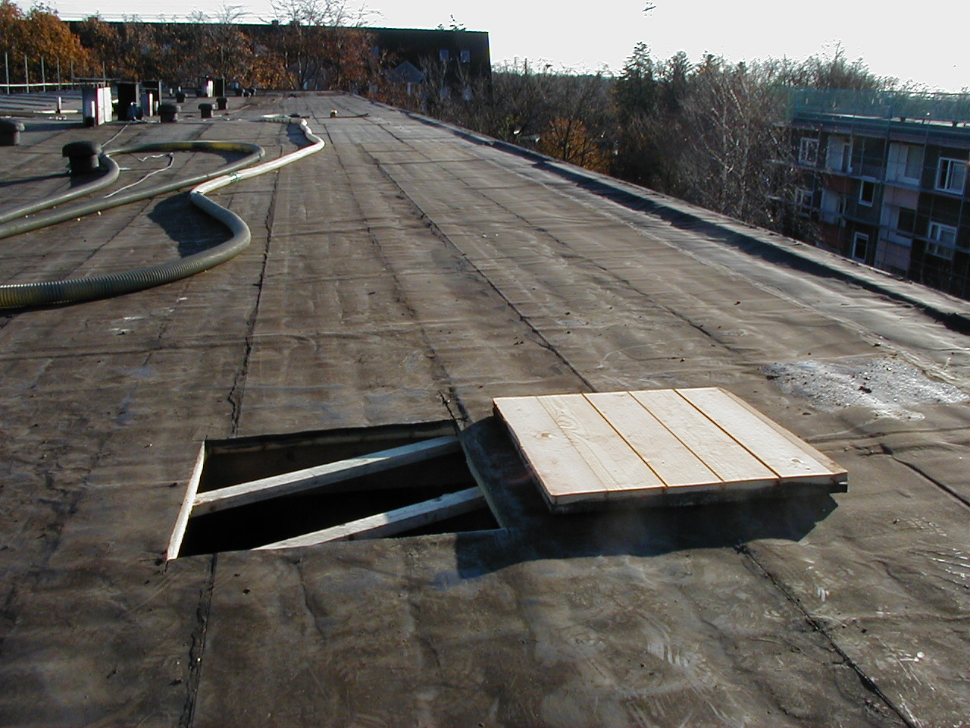
16 – belüftetes Flachdach Holz

Slide 79
16 – belüftetes Flachdach Holz

Slide 80
16 – belüftetes Flachdach Holz

Slide 81
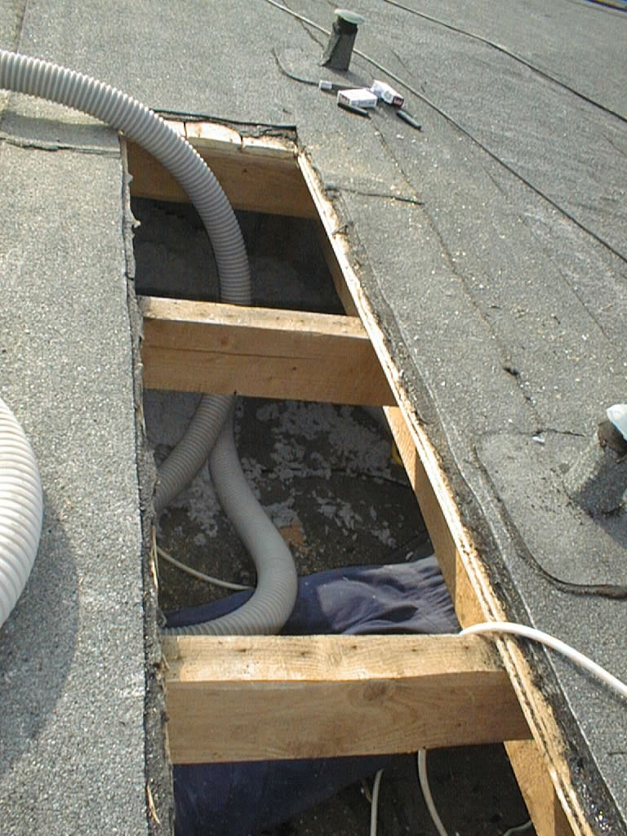
16 – belüftetes Flachdach Holz

Slide 82
17 – belüftetes Flachdach Beton MFH

Slide 83
17 – belüftetes Flachdach Beton MFH

Slide 84
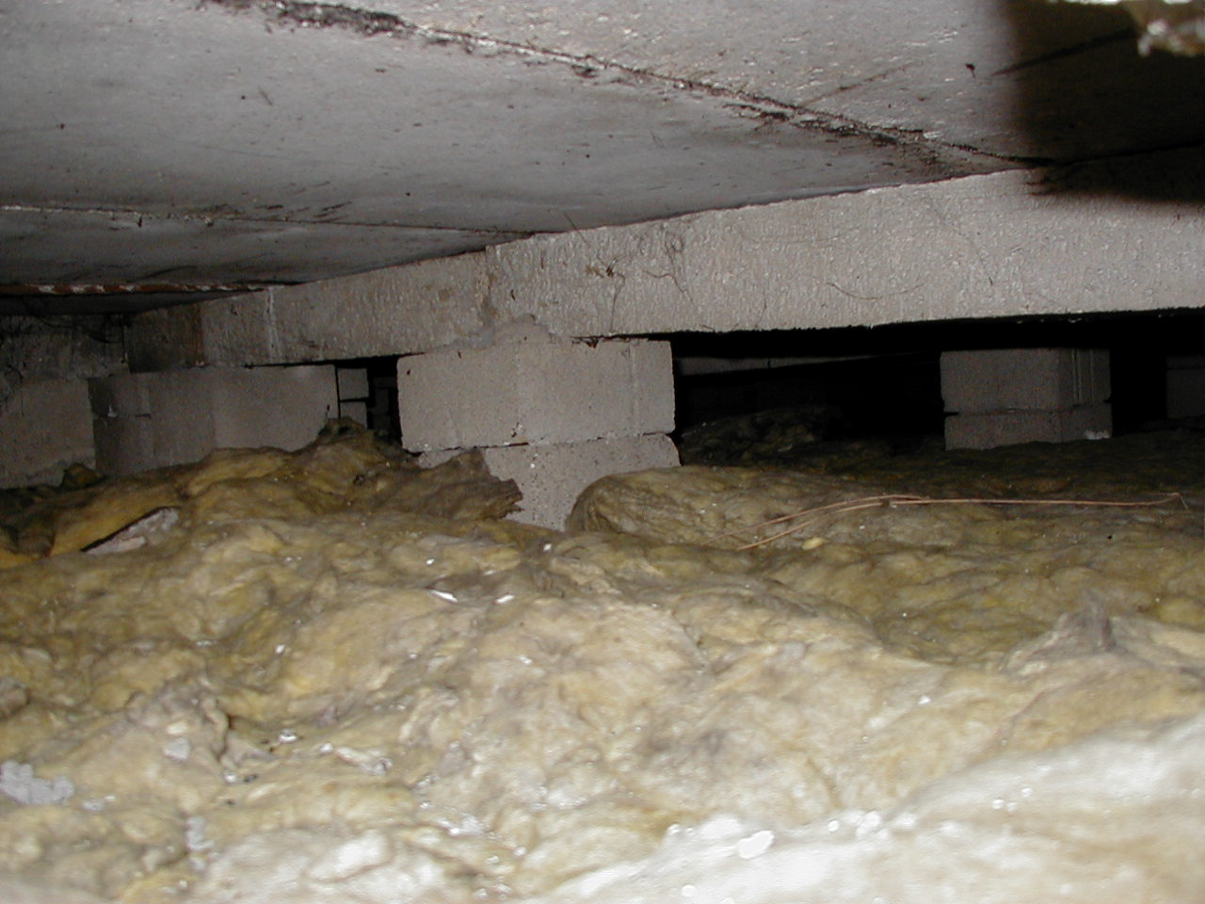
17 – belüftetes Flachdach Beton MFH

Slide 85
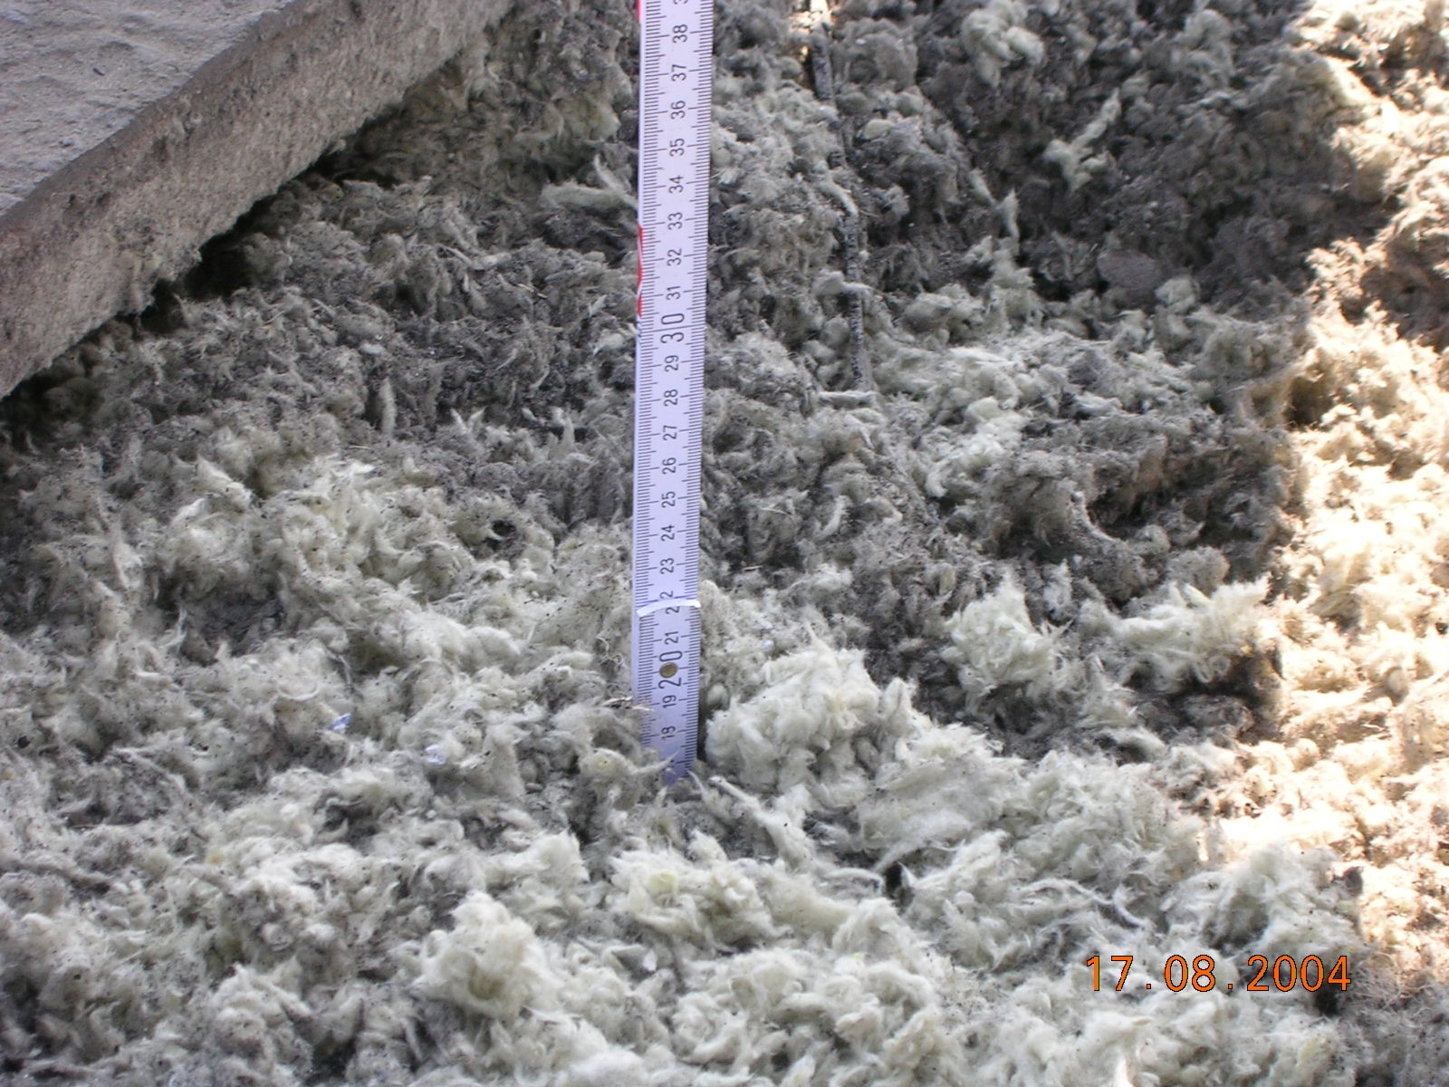
17 – belüftetes Flachdach Beton MFH

Slide 86

18 – Flachdach Umwandlung belüftet zu unbelüftet - Bungalows

Slide 87
18 – Flachdach Umwandlung belüftet zu unbelüftet

Slide 88

18 – Flachdach Umwandlung belüftet zu unbelüftet

Slide 89

18 – Flachdach Umwandlung belüftet zu unbelüftet
Umkehrdach:
Passivhaus-Standard
0,1 W/m²K
Dachbegrünung

Slide 90
19 – Hohlräume in Holzbalkendecken ausblasen

Slide 91




19 – Hohlräume in Holzbalkendecken ausblasen
Mit Asche/Schlacke/Lehm teilweise oder ganz gefüllt
Ohne Füllung
Teilweise gedämmt (neuere Gebäude)

Slide 92

19 – Hohlräume in Holzbalkendecken ausblasen
Mit Asche/Schlacke/Lehm teilweise oder ganz gefüllt
Ohne Füllung
Teilweise gedämmt (neuere Gebäude)

Slide 93




19 – Hohlräume in Holzbalkendecken ausblasen
Hinterlüftete Dämmung

Slide 94
19 – Hohlräume in Holzbalkendecken ausblasen
Hinterlüftete Dämmung?
???
???

Slide 95

19 – Hohlräume in Holzbalkendecken ausblasen
Hinterlüftete Dämmung

Slide 96

19 – Hohlräume in Holzbalkendecken ausblasen

Slide 97
19 – Hohlräume in Holzbalkendecken ausblasen

Slide 98

20 – Sprühdämmung Kellerabgang

Slide 99


20 – Sprühdämmung Kellerabgang

Slide 100
21 – Einblasdämmung mit Sparrenexpander

Slide 101
21 – Einblasdämmung mit Sparrenexpander

Slide 102
22 – Einblasdämmung Kellerdecke mit abgehängter Decke

Slide 103

22 – Einblasdämmung Kellerdecke mit abgehängter Decke

Slide 104
22 – Einblasdämmung Kellerdecke mit abgehängter Decke

Slide 105

22 – Einblasdämmung Kellerdecke mit abgehängter Decke
Flankendämmung

Slide 106

23 – Einblasdämmung Keller-Kappendecke von unten

Slide 107
23 – Einblasdämmung Keller-Kappendecke von unten

Slide 108
23 – Einblasdämmung Keller-Kappendecke von unten

Slide 109

23 – Einblasdämmung Keller-Kappendecke von unten

Slide 110

24 – Einblasdämmung Kriechkeller

Slide 111

24 – Einblasdämmung Kriechkeller

Slide 112

25 – Kriechkeller mit PUR-Sprühdämmung

Slide 113

26 – Einblasdämmung Heizkörpernische

Slide 114

27 – Innendämmung Einblasverfahren

Slide 115

27 – Innendämmung Einblasverfahren

Slide 116

27a – Innendämmung Sprühverfahren

Slide 117

27a – Innendämmung Sprühverfahren

Slide 118


28 Innendämmung Porenbeton mit Einblasdämmung

Slide 119

28 Innendämmung Porenbeton mit Einblasdämmung

Slide 120

29 Kerndämmung Waschbeton-Fassaden-Elemente

Slide 121

29 Kerndämmung Waschbeton-Fassaden-Elemente

Slide 122

29 Kerndämmung Waschbeton-Fassaden-Elemente
Vorgehängte (Wasch)-Beton-Fassadenelemente

Slide 123



29 Kerndämmung Waschbeton-Fassaden-Elemente

Slide 124

29 Kerndämmung Waschbeton-Fassaden-Elemente
Vorgehängte (Wasch)-Beton-Fassadenelemente

Slide 125

30 Einblasdämmung Rollladenkasten

Slide 126




30 Einblasdämmung Rollladenkasten

Slide 127
31 Einblasdämmung Gebäudetrennfugen

Slide 128




31 Einblasdämmung Gebäudetrennfugen
Gebäudetrennfugen bei Reihenhäusern

Slide 129



31 Einblasdämmung Gebäudetrennfugen

Slide 130
31 Einblasdämmung Gebäudetrennfugen

Slide 131


31 Einblasdämmung Gebäudetrennfugen
Gebäudetrennfugen bei Doppelhäusern

Slide 132

32 Einblasdämmung EG-Fußboden auf Balkenlage
Holzböden auf Balkenlage

Slide 133

32 Einblasdämmung EG-Fußboden auf Balkenlage
Holzböden auf Balkenlage

Slide 134
32 Einblasdämmung EG-Fußboden auf Balkenlage
Holzböden auf Balkenlage

Slide 135

32 Einblasdämmung EG-Fußboden auf Balkenlage
Holzböden auf Balkenlage

Slide 136



32 Einblasdämmung EG-Fußboden auf Balkenlage

Slide 137
32 Einblasdämmung EG-Fußboden auf Balkenlage

Slide 138

32a perfekte Kellerdeckendämmung

Slide 139

33 Sprühdämmung auf Kirchenkuppeln

Slide 140

33 Sprühdämmung auf Kirchenkuppeln

Slide 141

34 Sprühdämmung Kellerdecke

Slide 142

34 Sprühdämmung Kellerdecke

Slide 143
35 Sprühdämmung Trapezbleche

Slide 144
Webseite
www.fved.net/energieberater

Slide 145

Dämmstoffe
Steinwoll-Granulat
WLZ 038 - 040
alterungsbeständig
Brandschutzklasse A1
Diffusionsoffen
Wasser abweisend

Slide 146

Dämmstoffe
Glaswoll-Granulat
WLZ 035-045
alterungsbeständig
Brandschutzklasse A1
Diffusionsoffen

Slide 147

Dämmstoffe
Zellulose
WLZ 040
Brandschutzklasse B2
Diffusionsoffen
Kapillaraktiv
Sommerlicher Wärmeschutz

Slide 148

Dämmstoffe
SLS
WLZ 035
Baustoffklasse A1
Rieselt gut

Slide 149

Dämmstoffe
EPS-Granulat
WLZ 033-034
Baustoffklasse B2
Rieselt gut

Slide 150

Dämmstoffe
PUR-Sprühschaum
WLZ 030
Baustoffklasse B2
Passt sich fugenfrei jeder Situation an

Slide 151
Stoffkennwerte
Zum downloaden unter
www.ipeg-institut.de
(dort download beantragen)

Slide 152
Vielen Dank für Ihre Aufmerksamkeit!

